Slide 1
In deze powerpoint wordt stap voor stap uitgelegd hoe je een waarneming van een plant, dier, paddenstoel of (korst)mos op de app ObsIdentify plaatst.

Slide 2
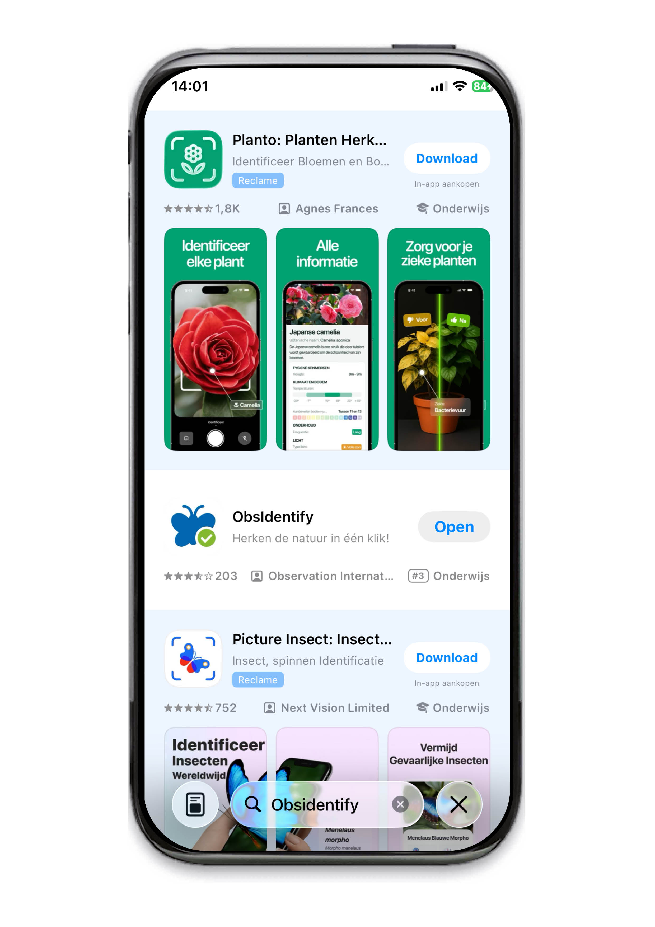
Ga naar App Store
en zoek ObsIdentify
Putter

Slide 3
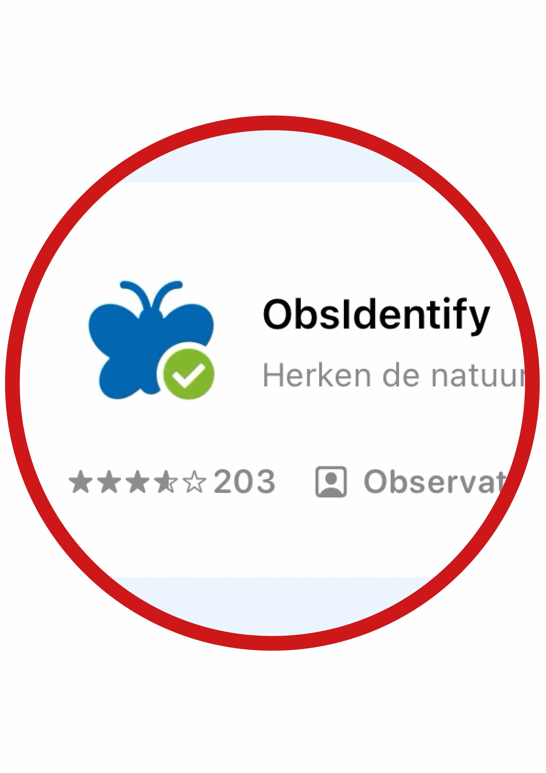
Open de app
Putter

Slide 4
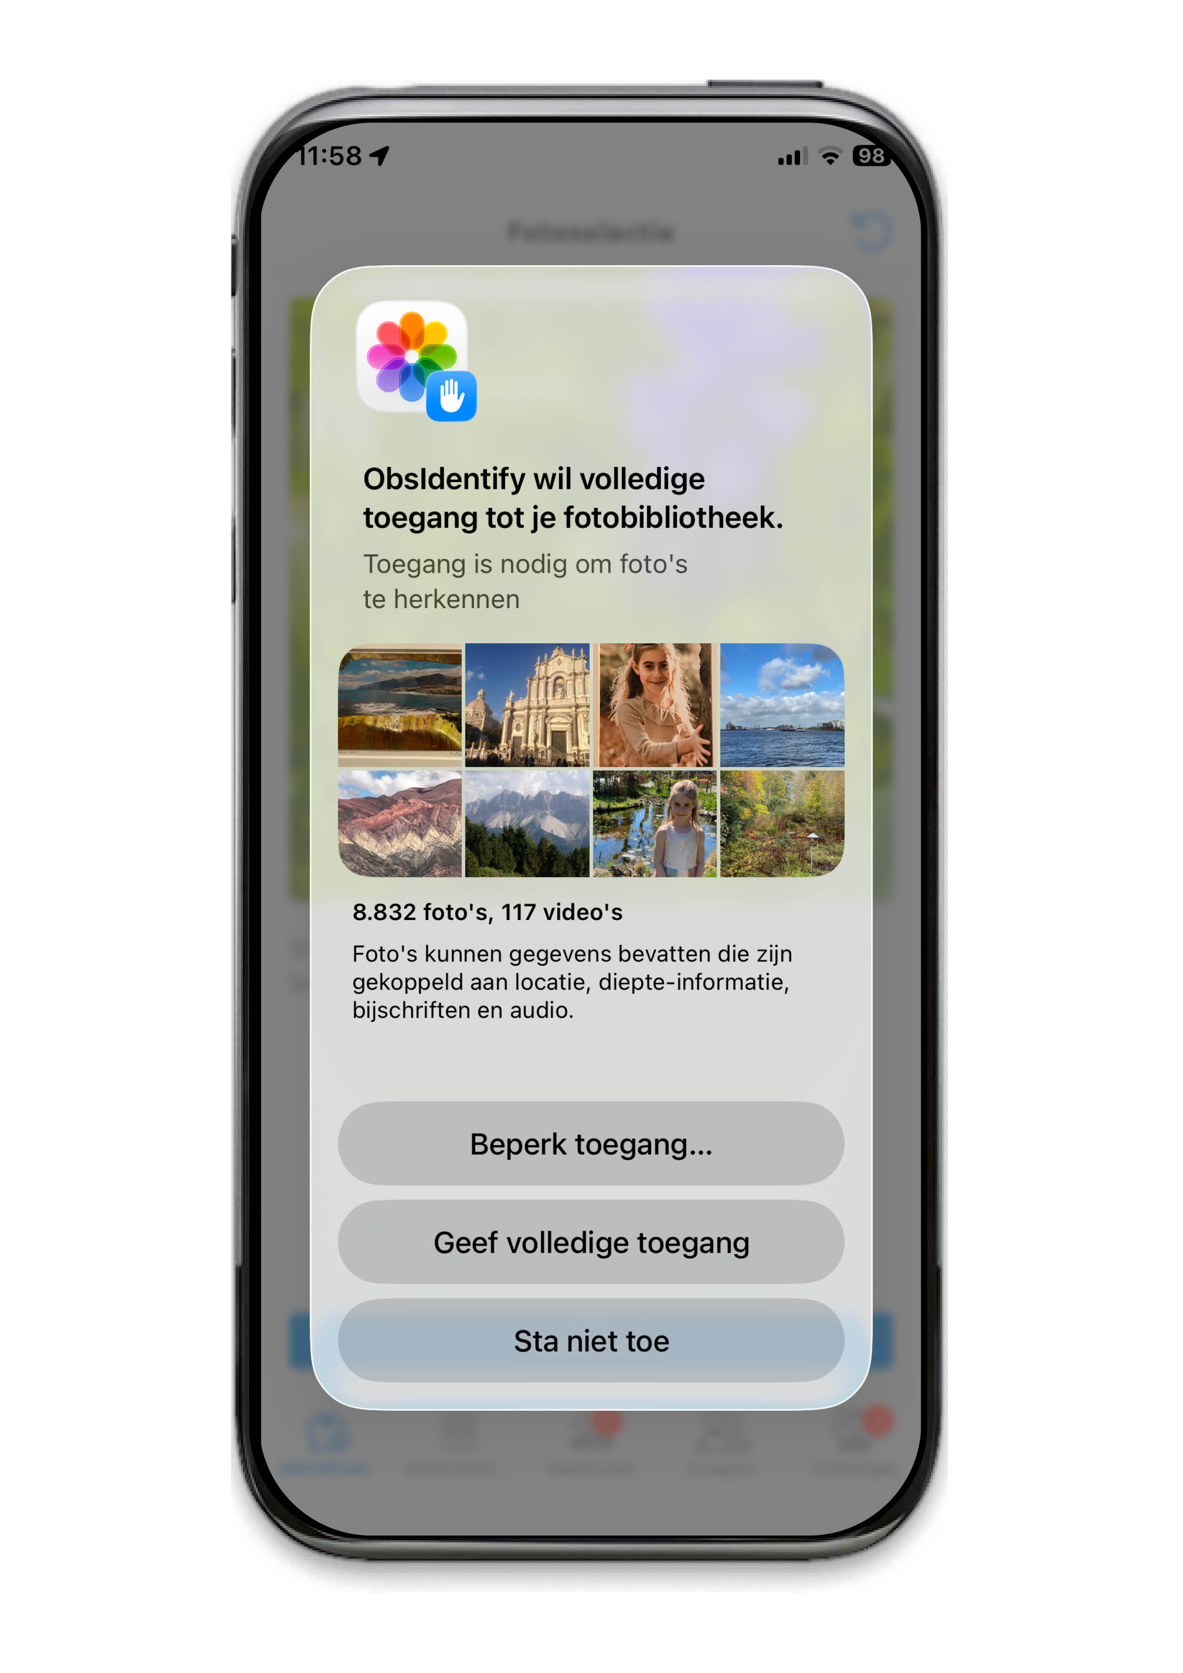
Putter

Slide 5
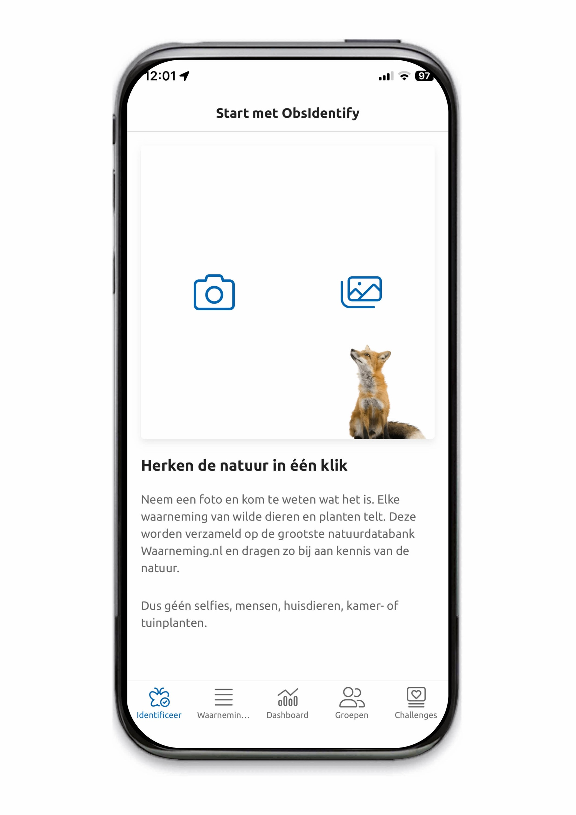
Als je wilt dat in de app ObsIdentify automatisch je locatie wordt meegenomen,
activeer dan bij instellingen -> privacy ‘locatievoorzieningen’.
En activeer ook nog bij de app ‘locatie’
(of ‘aan bij gebruik van de app’).
Putter

Slide 6
Naar de fotobibliotheek
Putter

Slide 7
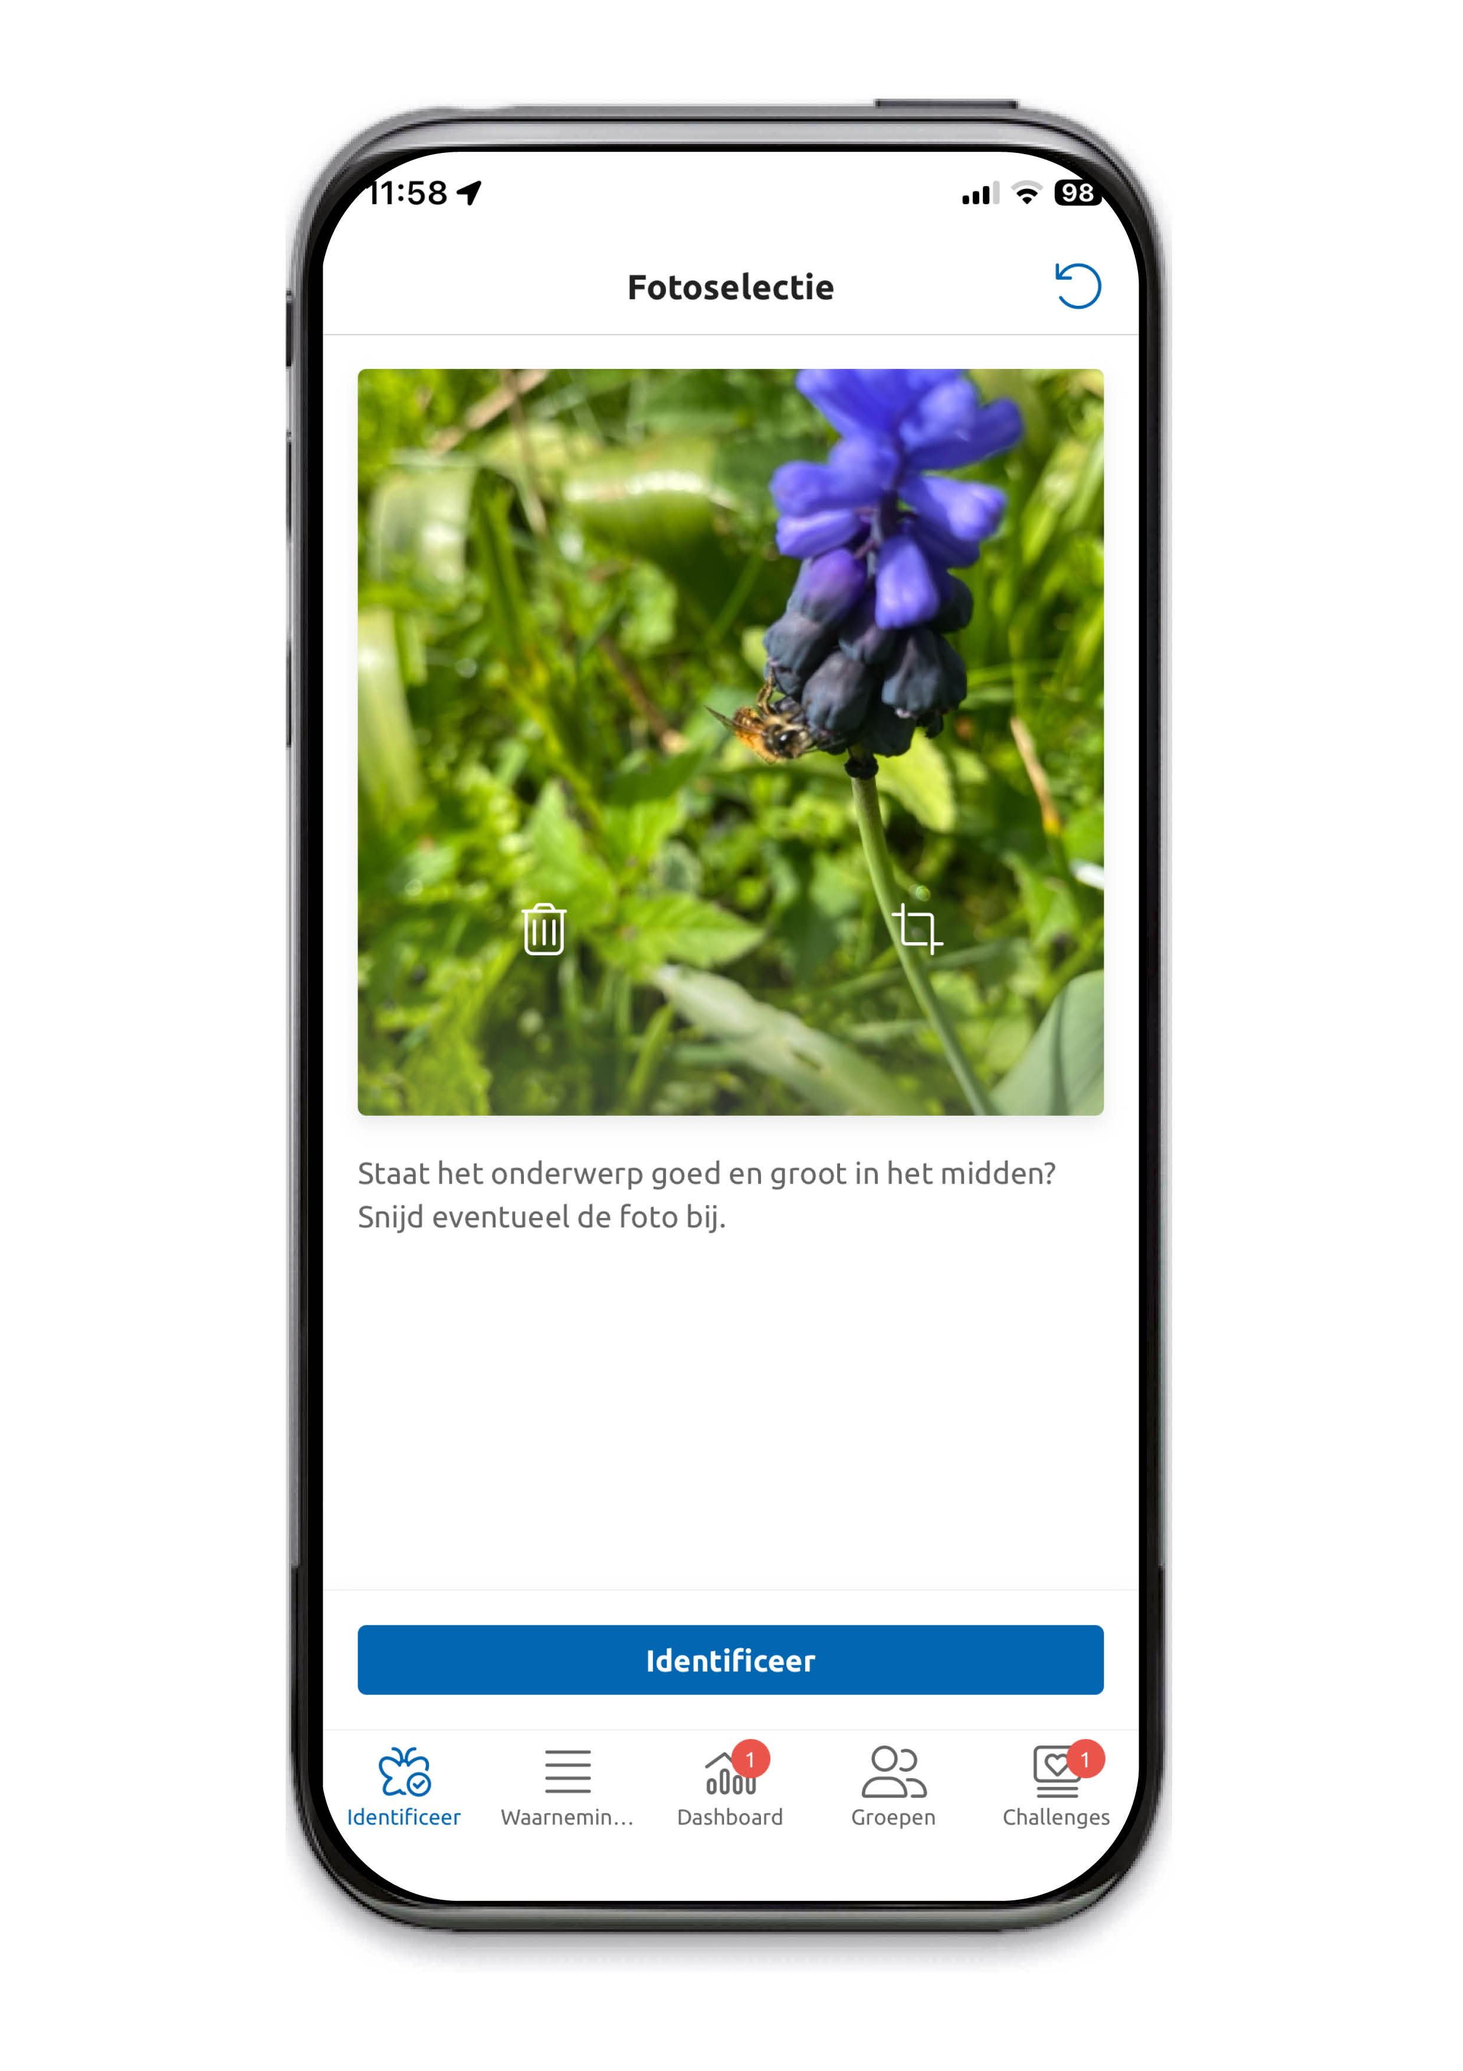
Kies je foto
En identificeer
Putter

Slide 8
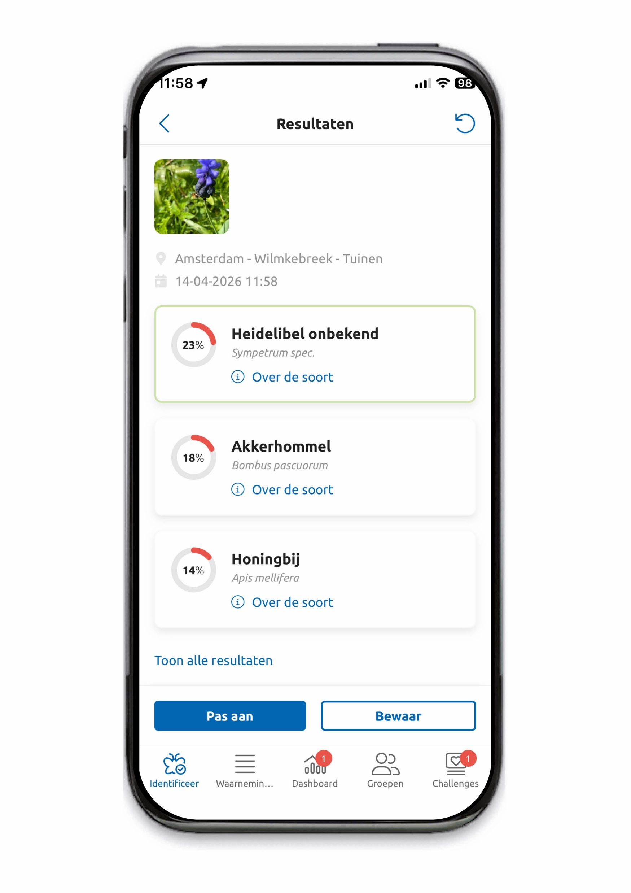
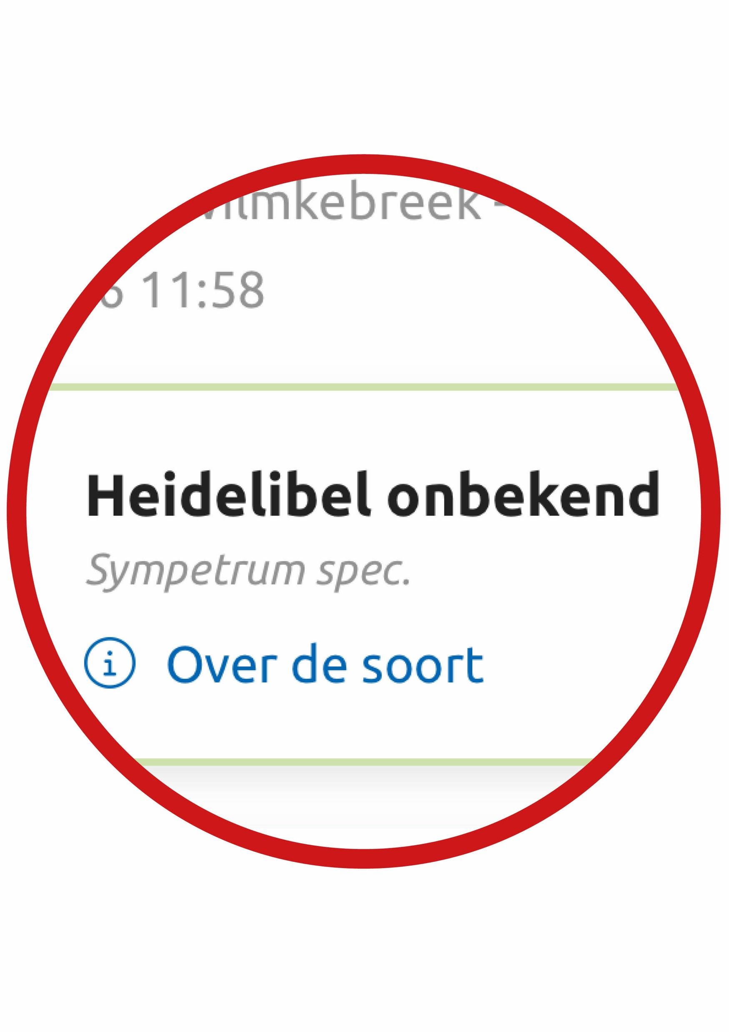
ObsIdentify herkent de soort niet. Probeer een score van 100% te halen. Ga nog eens naar je foto.
Putter

Slide 9
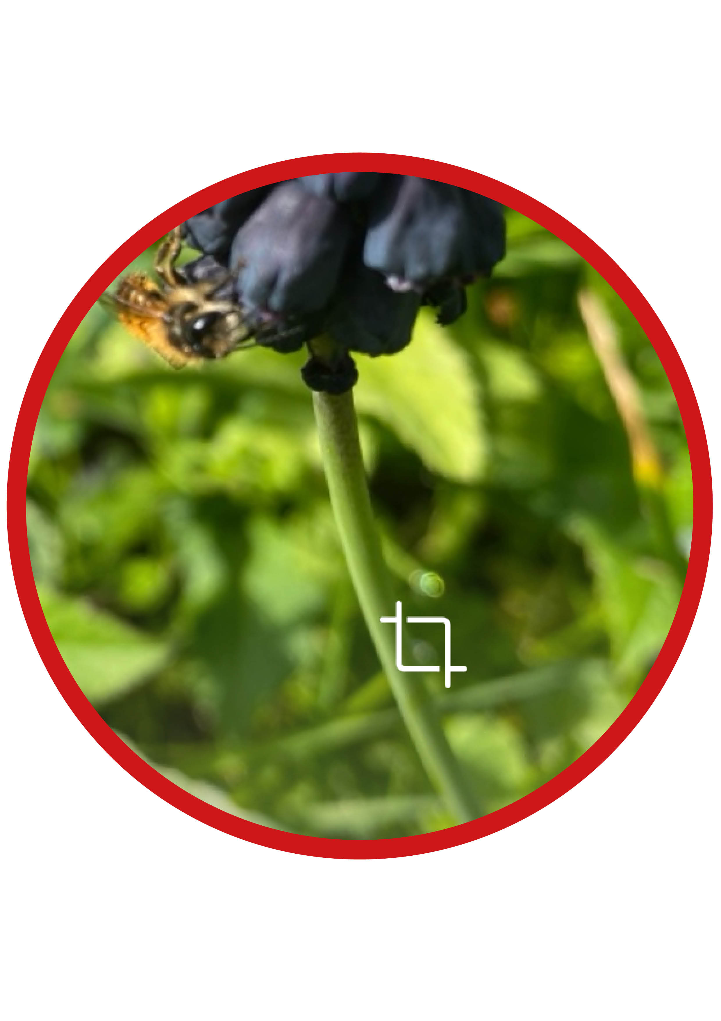
Maak een uitsnede van je foto.
Putter

Slide 10
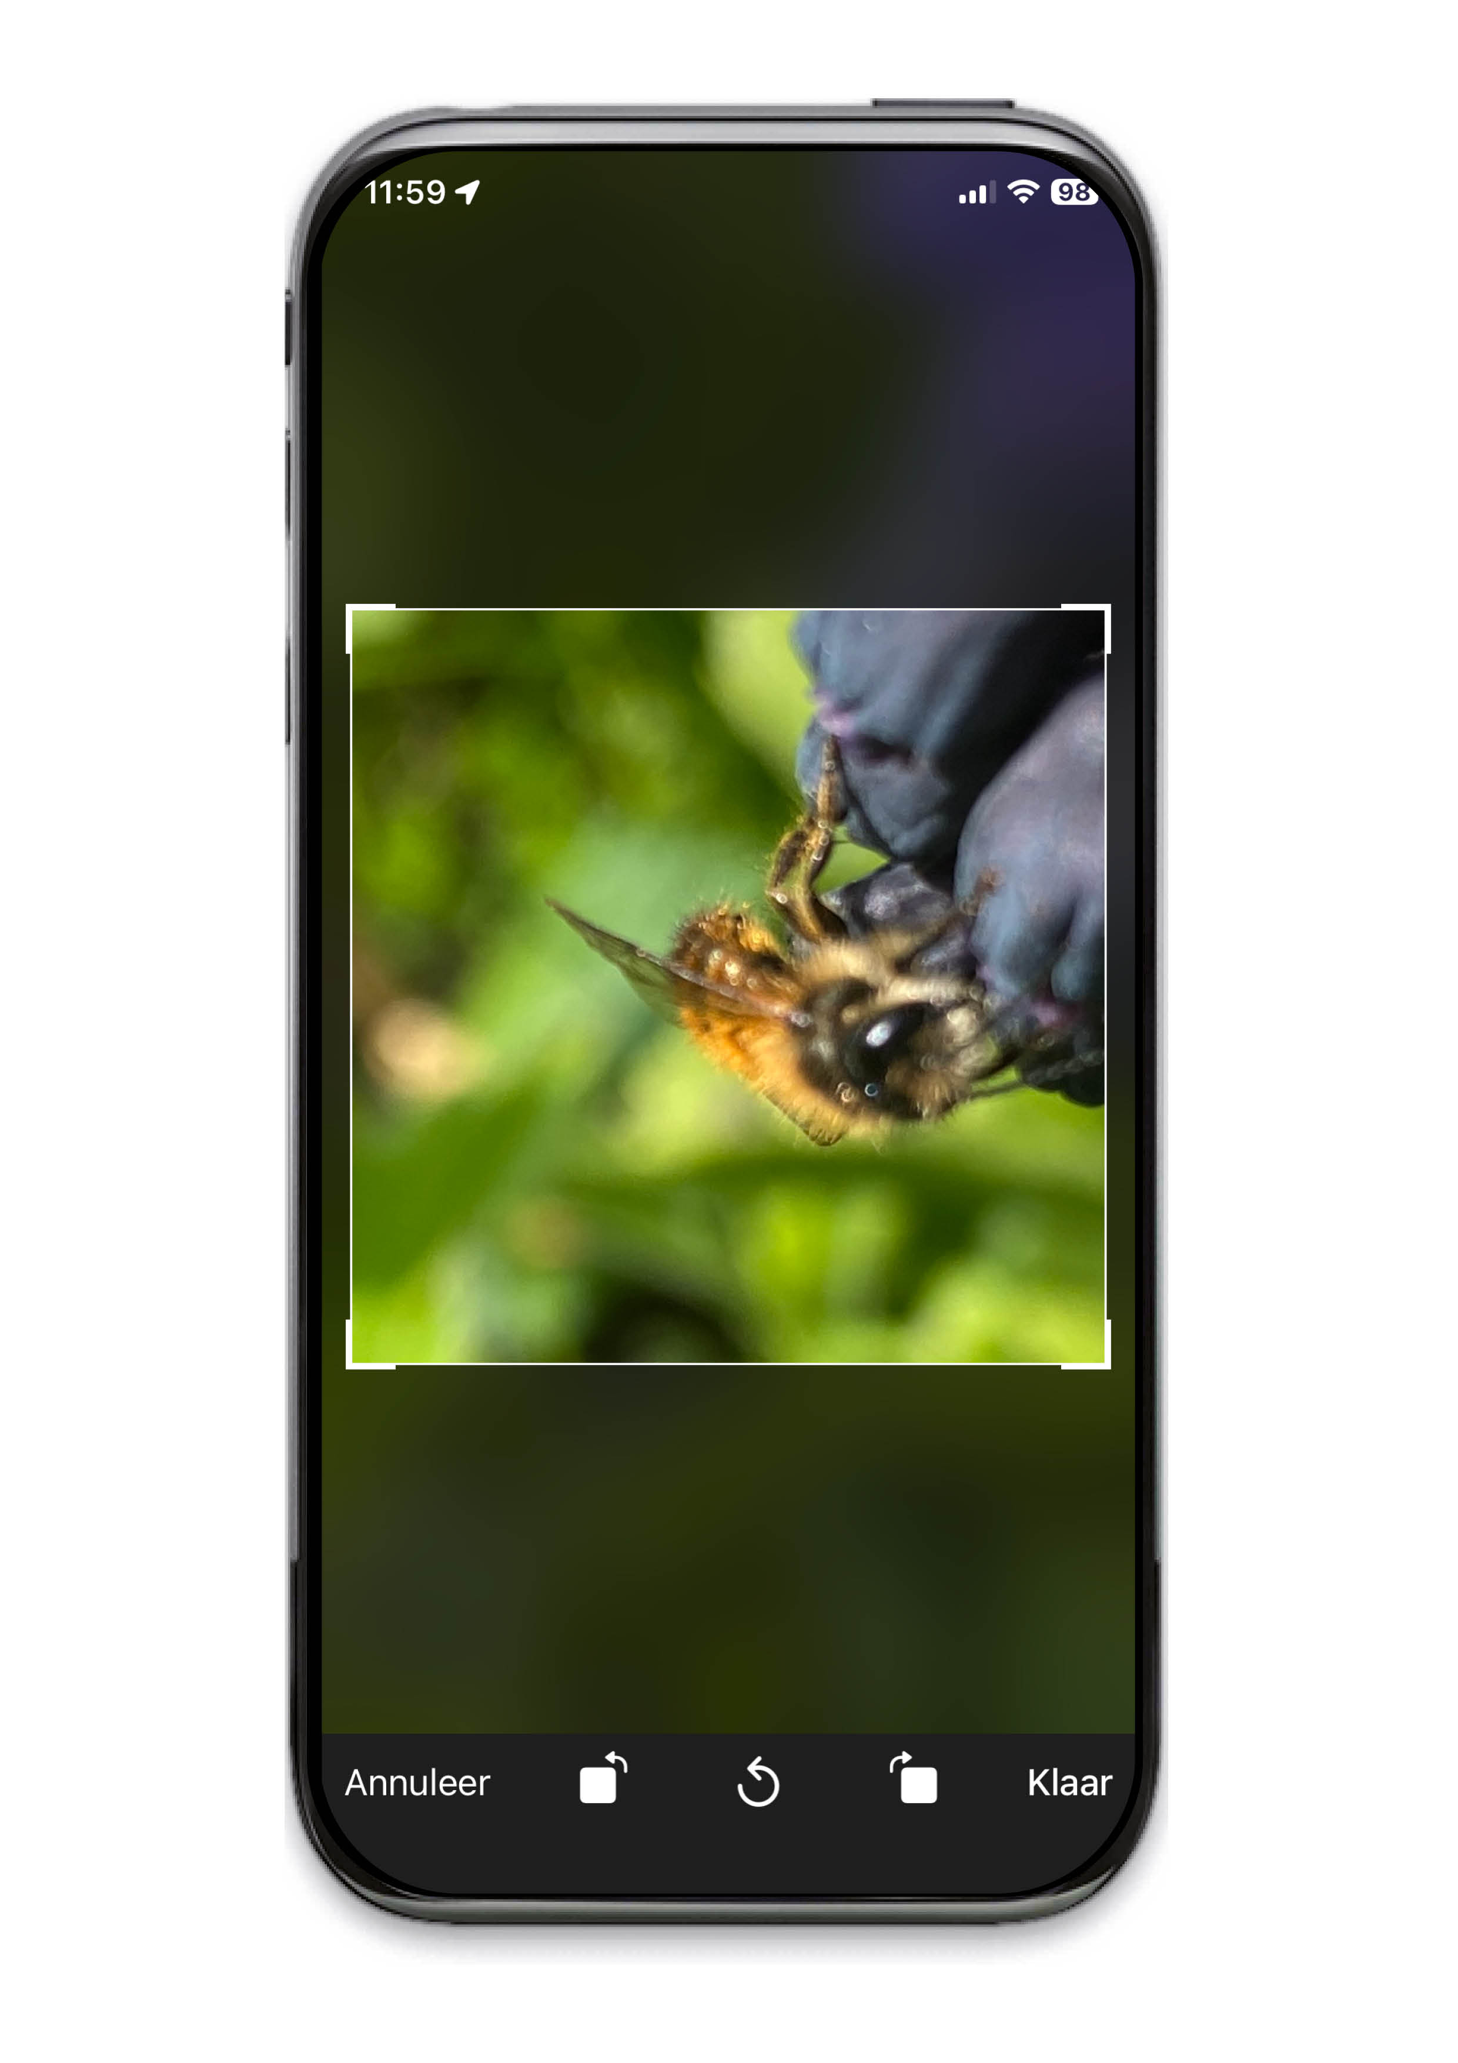
Putter

Slide 11
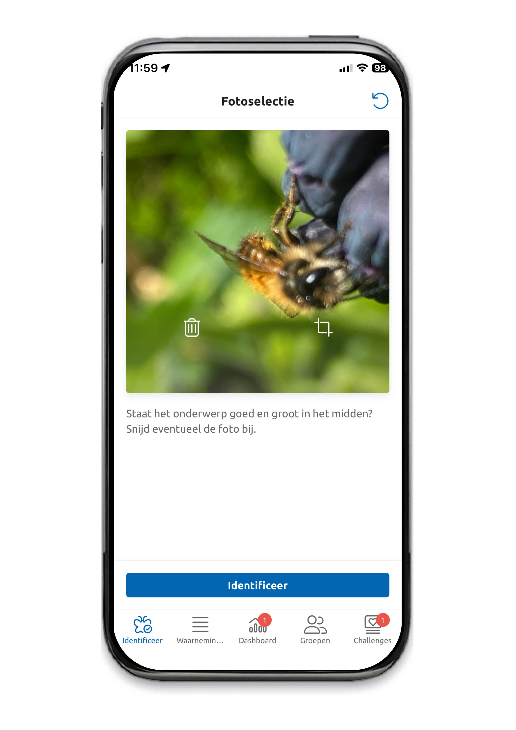
Door in te zoomen wordt de afbeelding ook waziger.
Putter

Slide 12
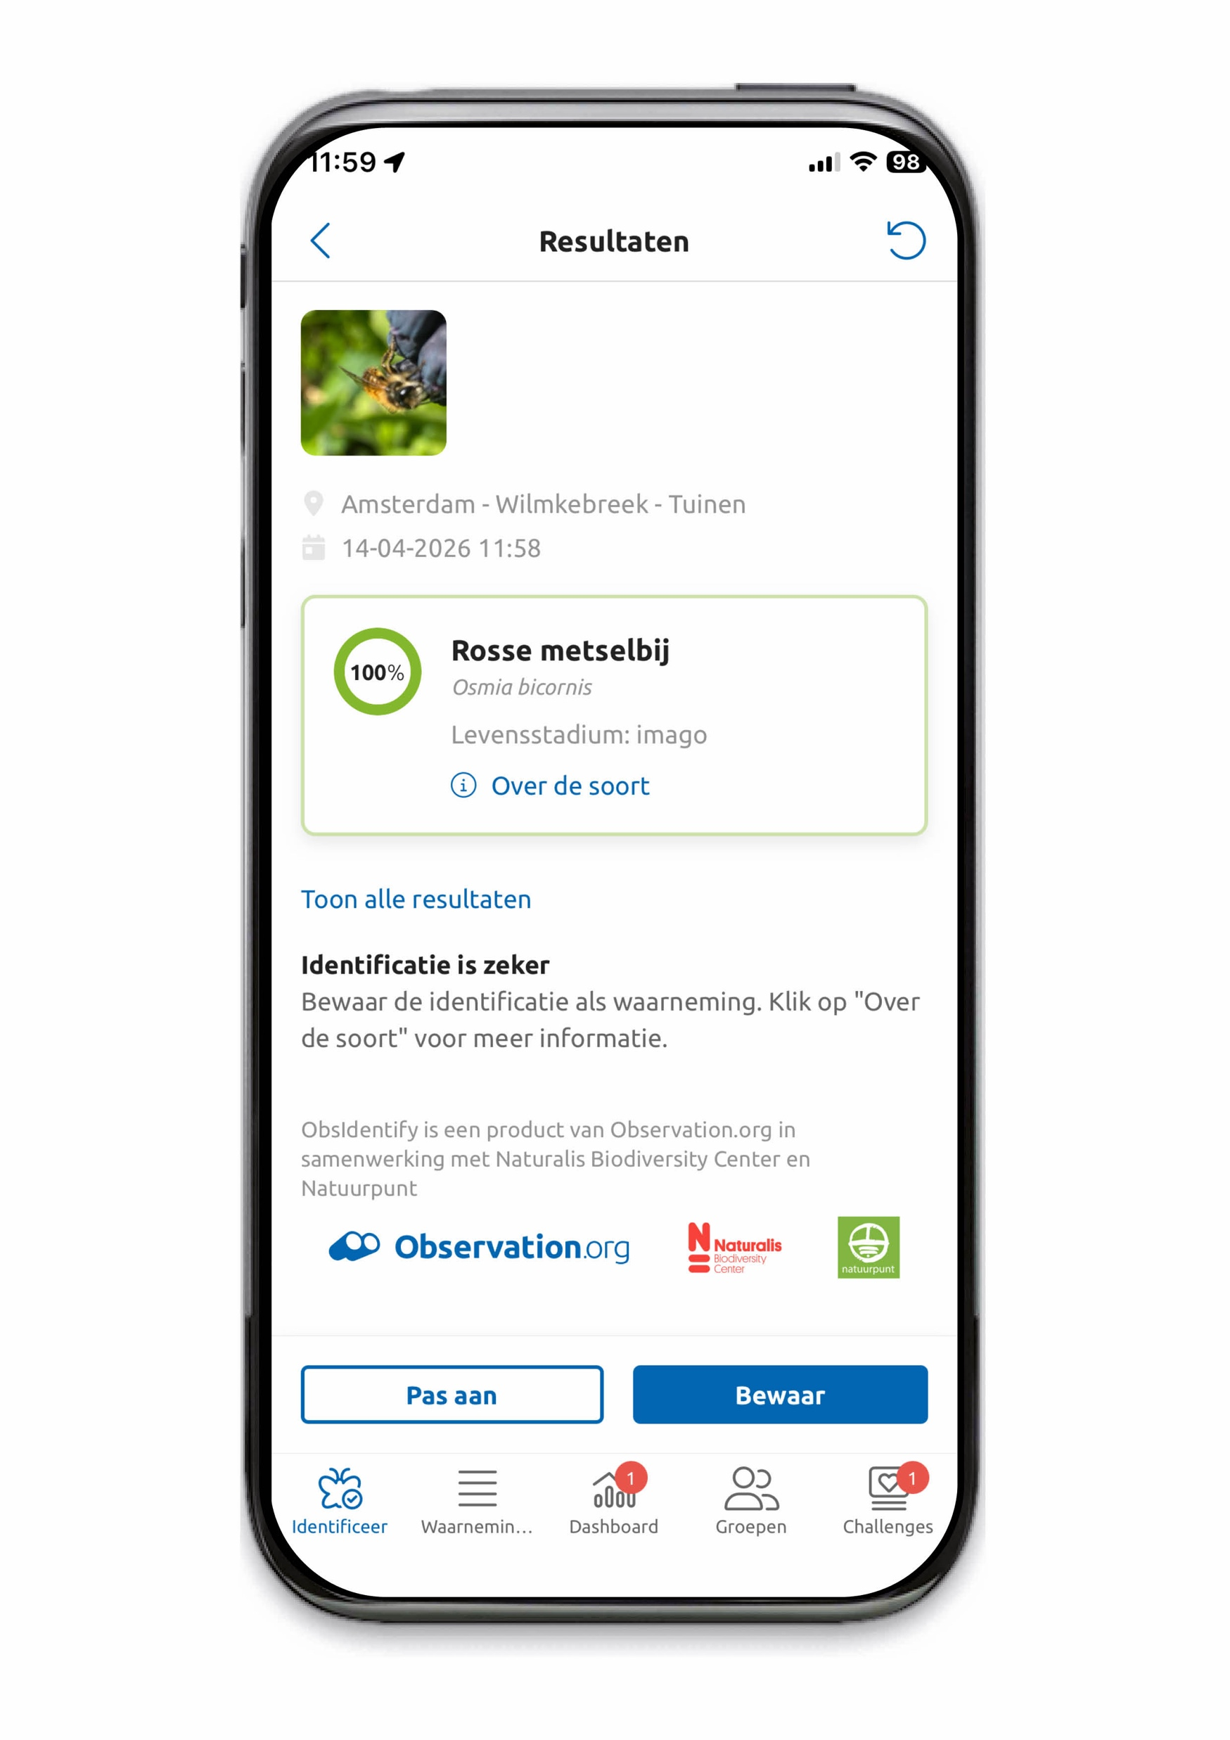
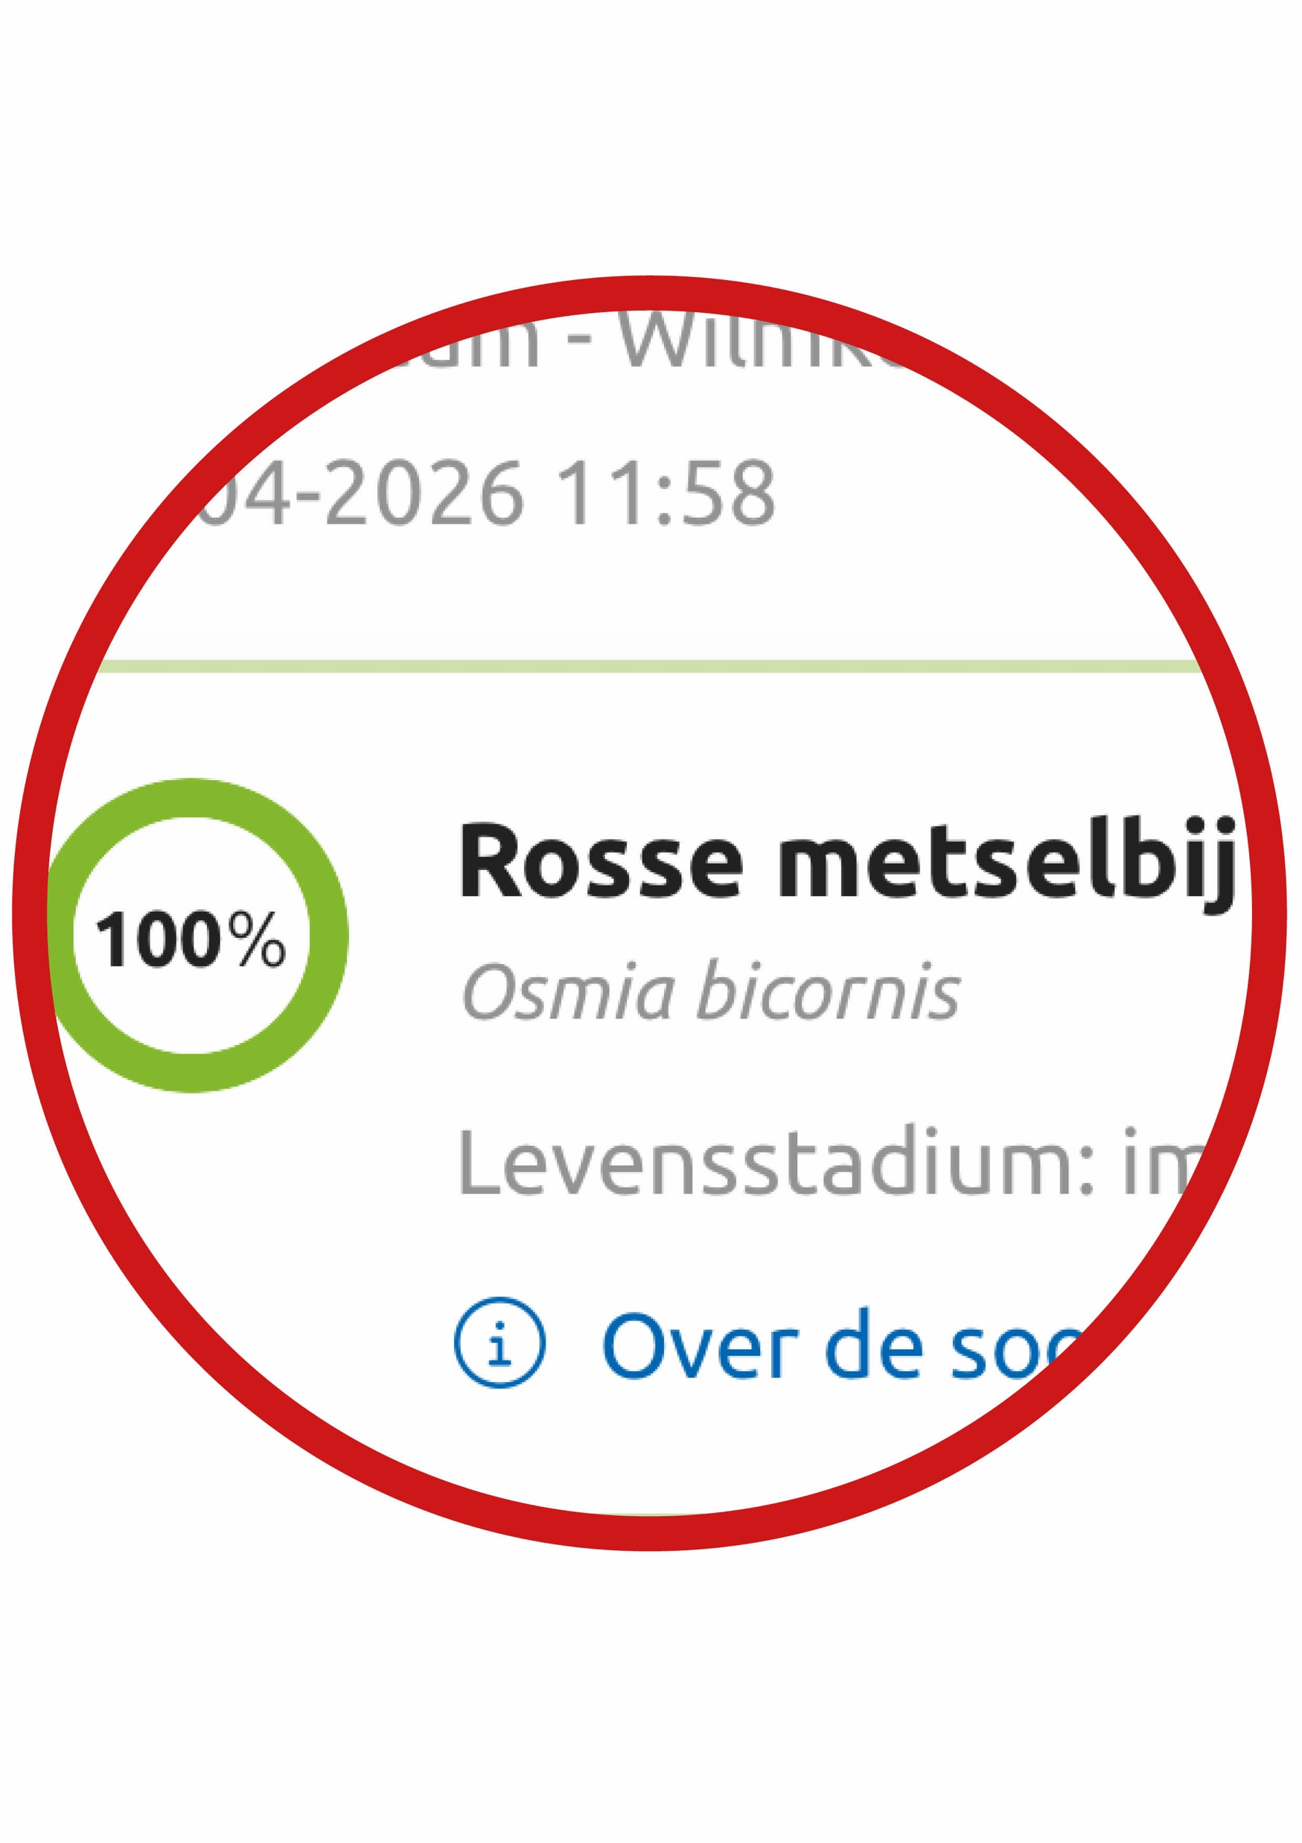
ObsIdentify herkent de soort.
In twijfelgevallen kan een ‘validator’ het resultaat aanpassen of een opmerking plaatsen.
Putter

Slide 13
Putter

Slide 14
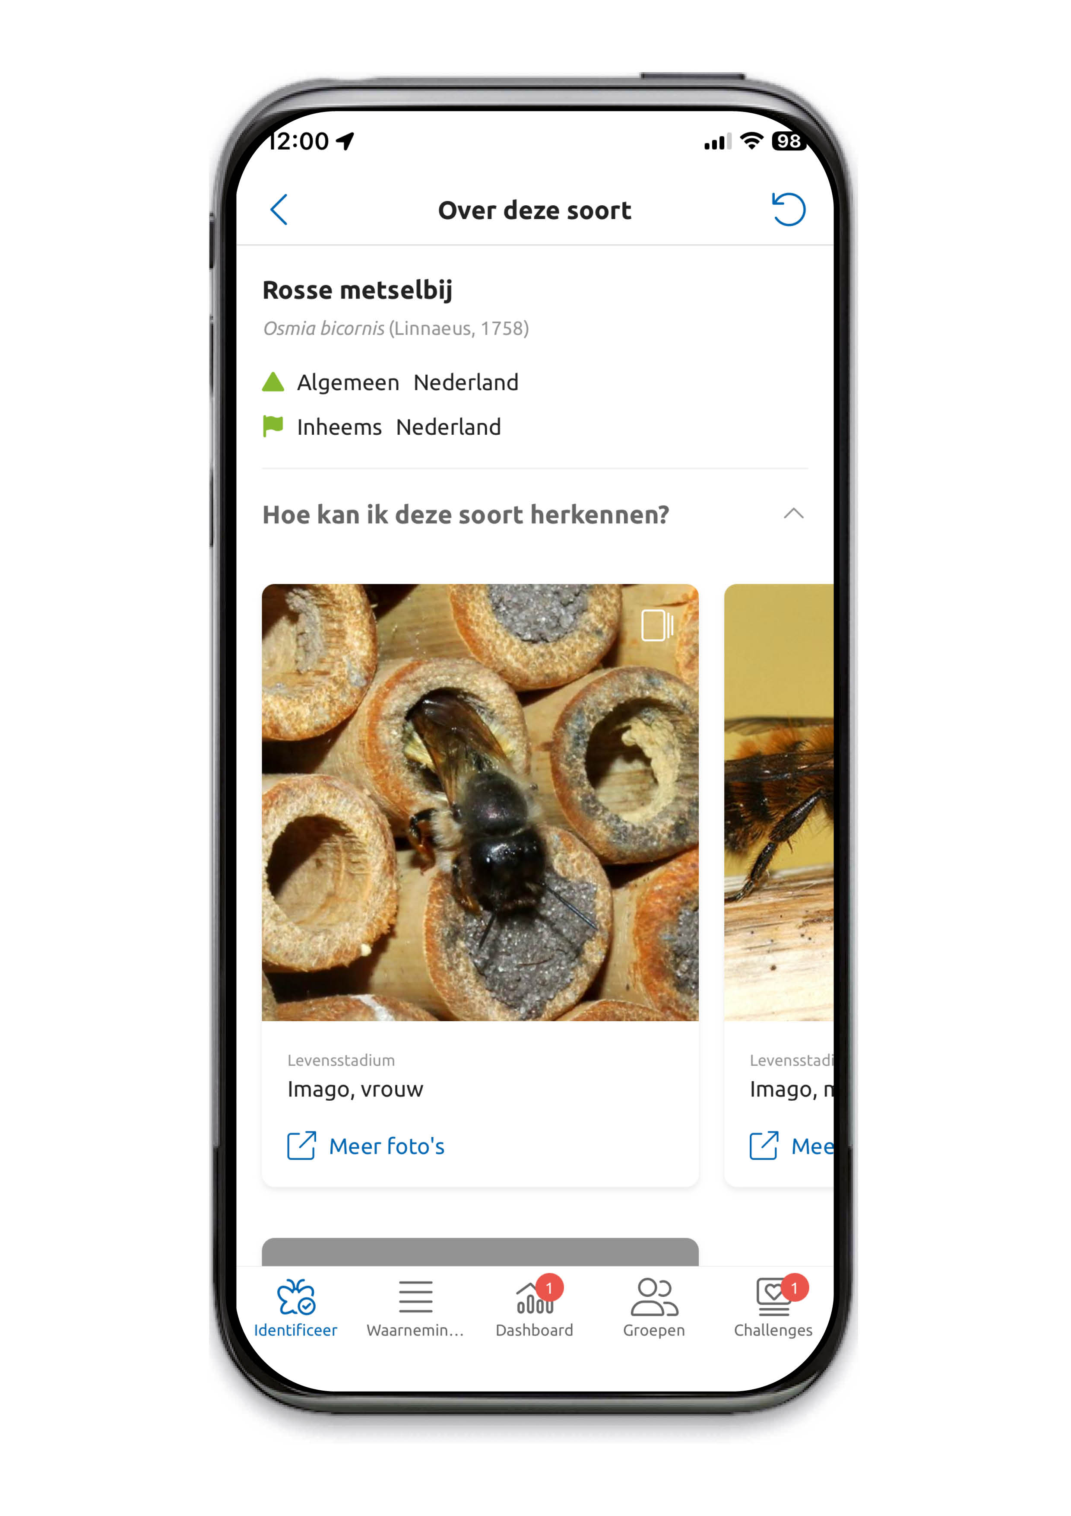
Putter

Slide 15
Putter

Slide 16
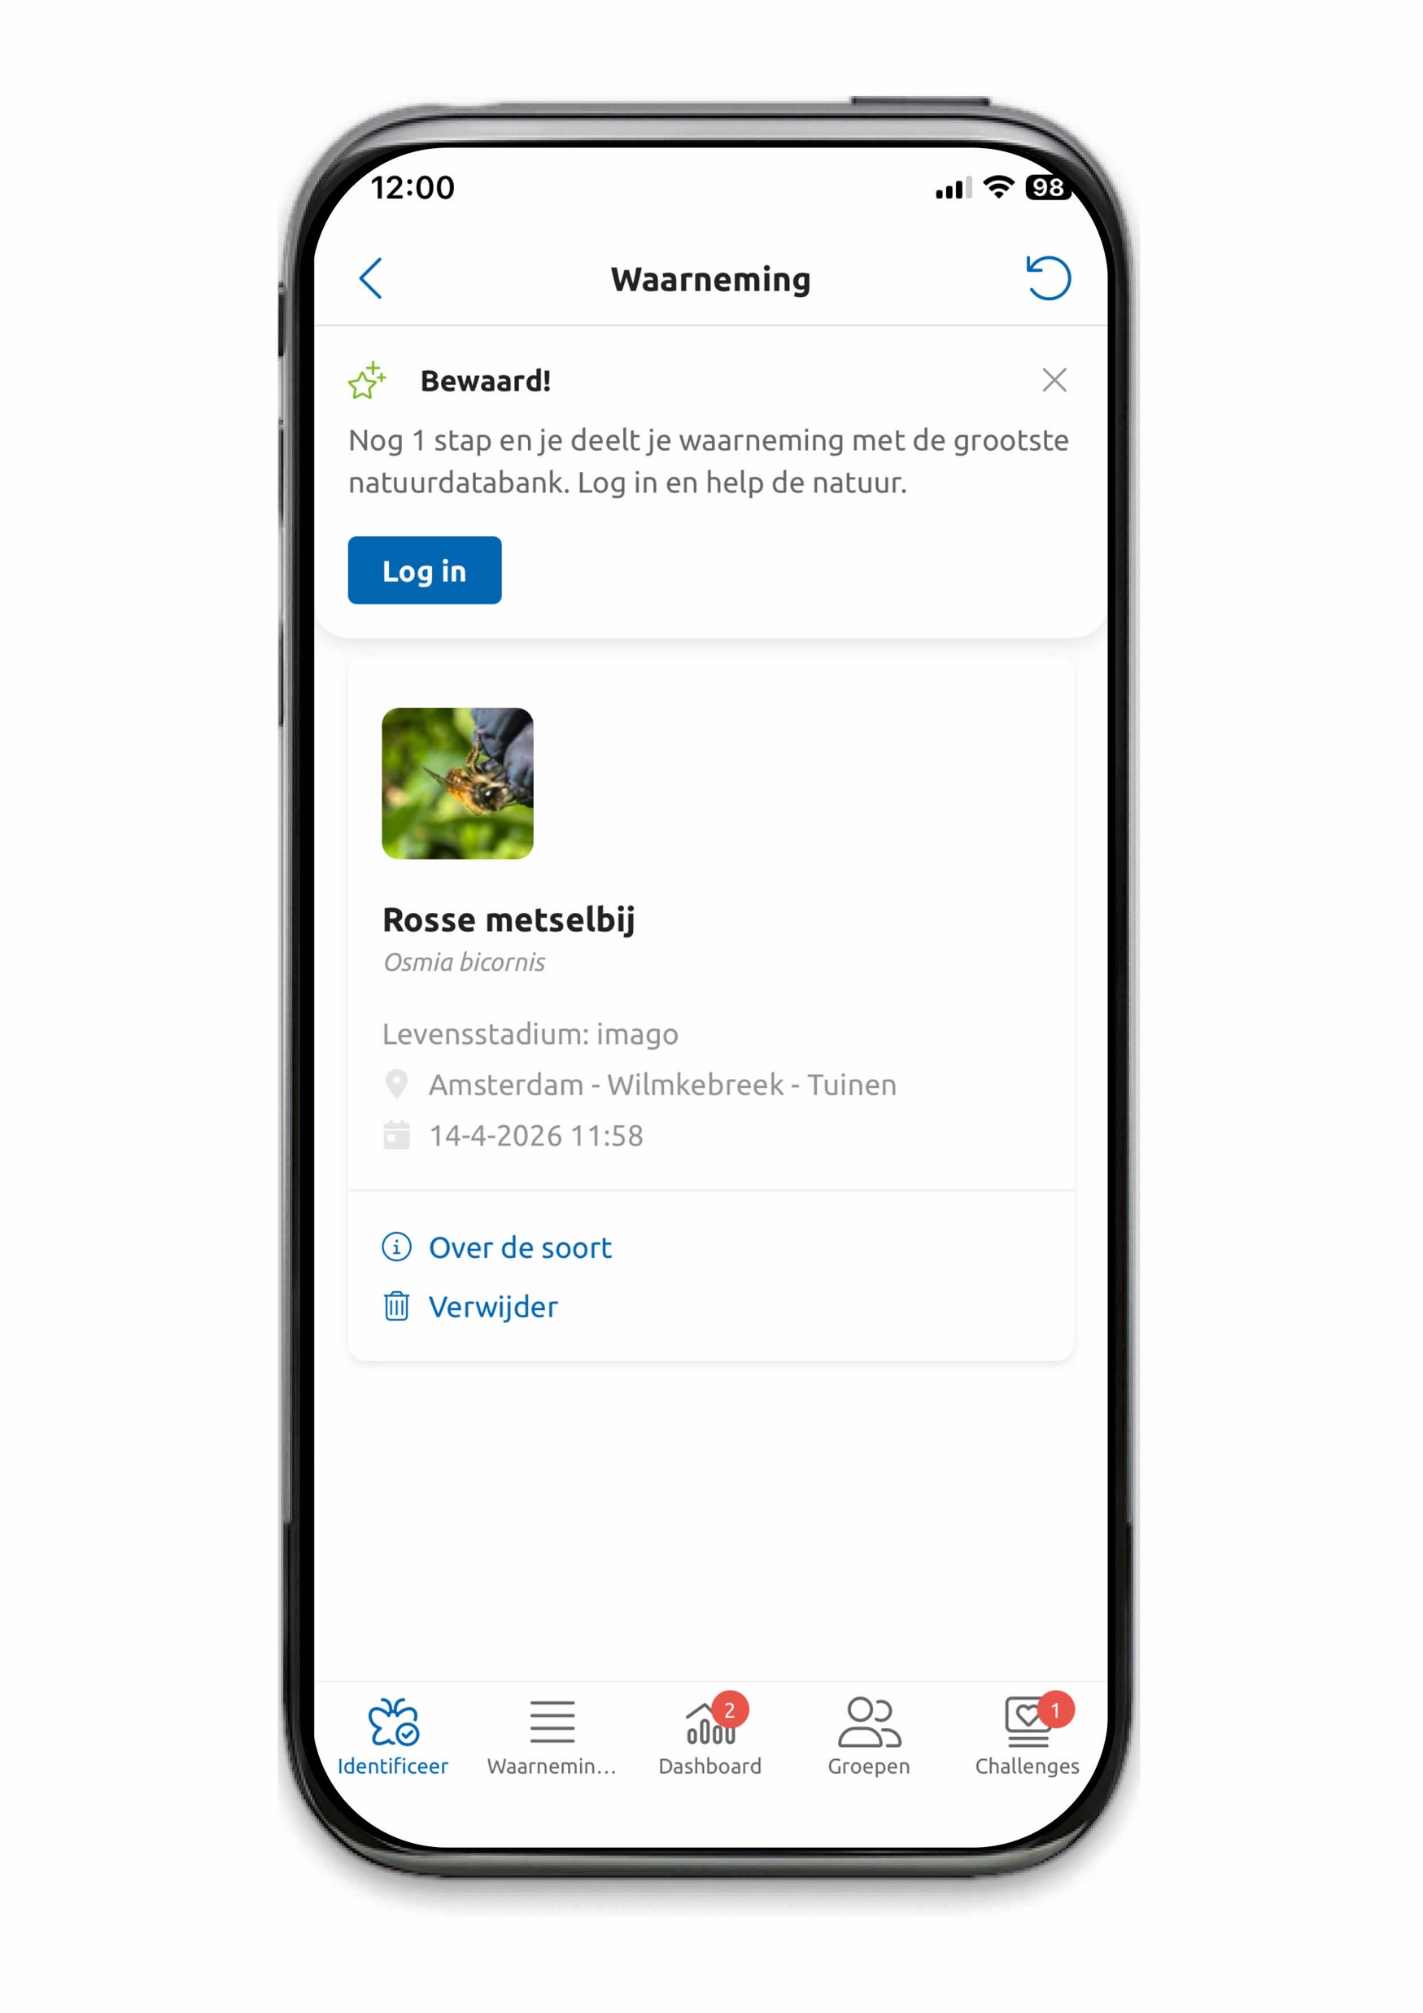
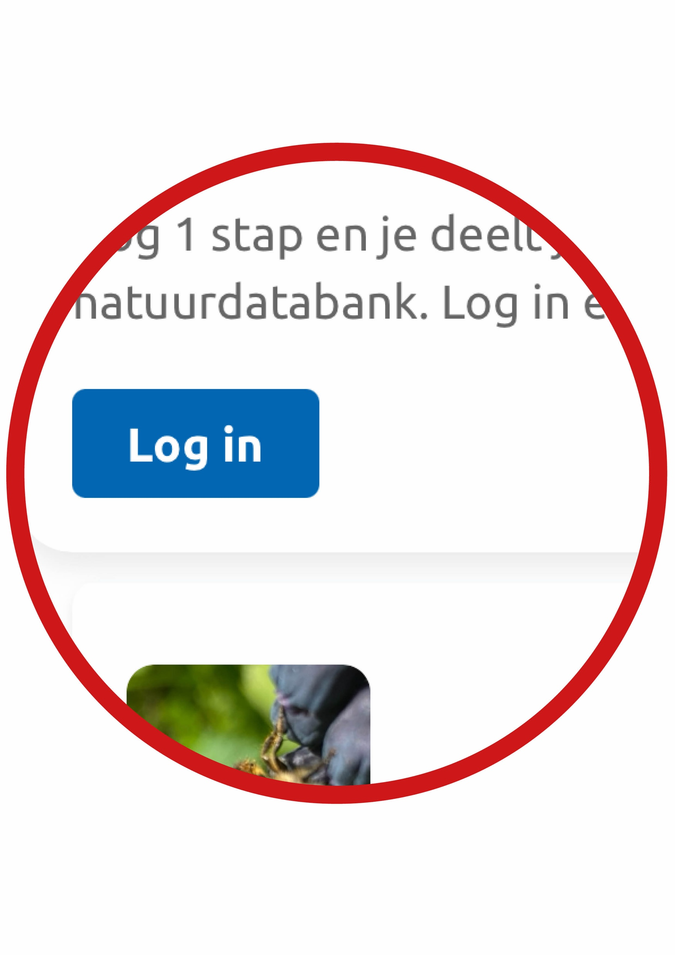
De waarneming is bewaard, maar nog niet opgeslagen onder jouw naam. Als je later je resultaten wilt bekijken, log dan in.
Putter

Slide 17
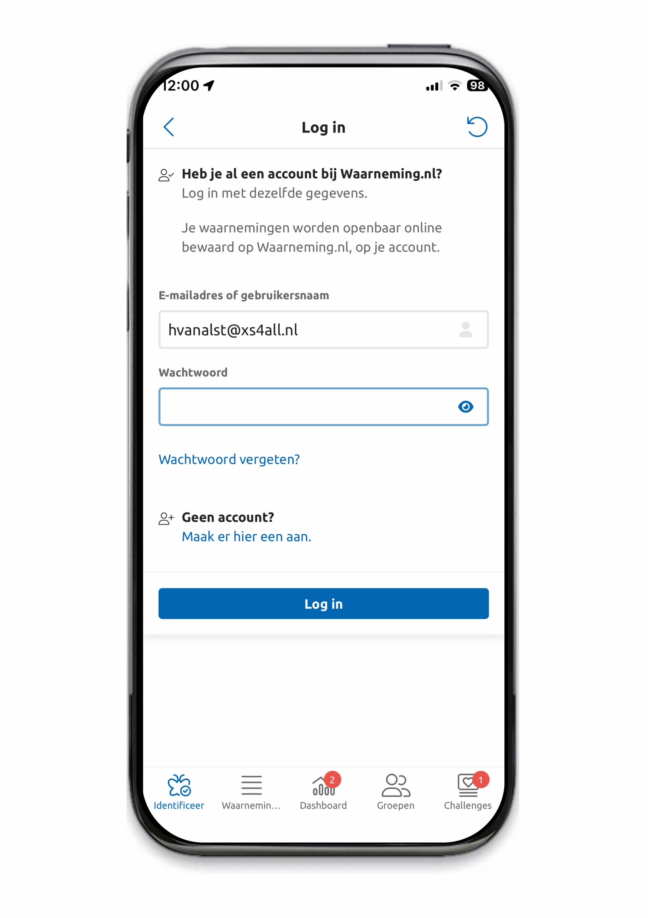
Putter

Slide 18

Naar de camera
Putter

Slide 19
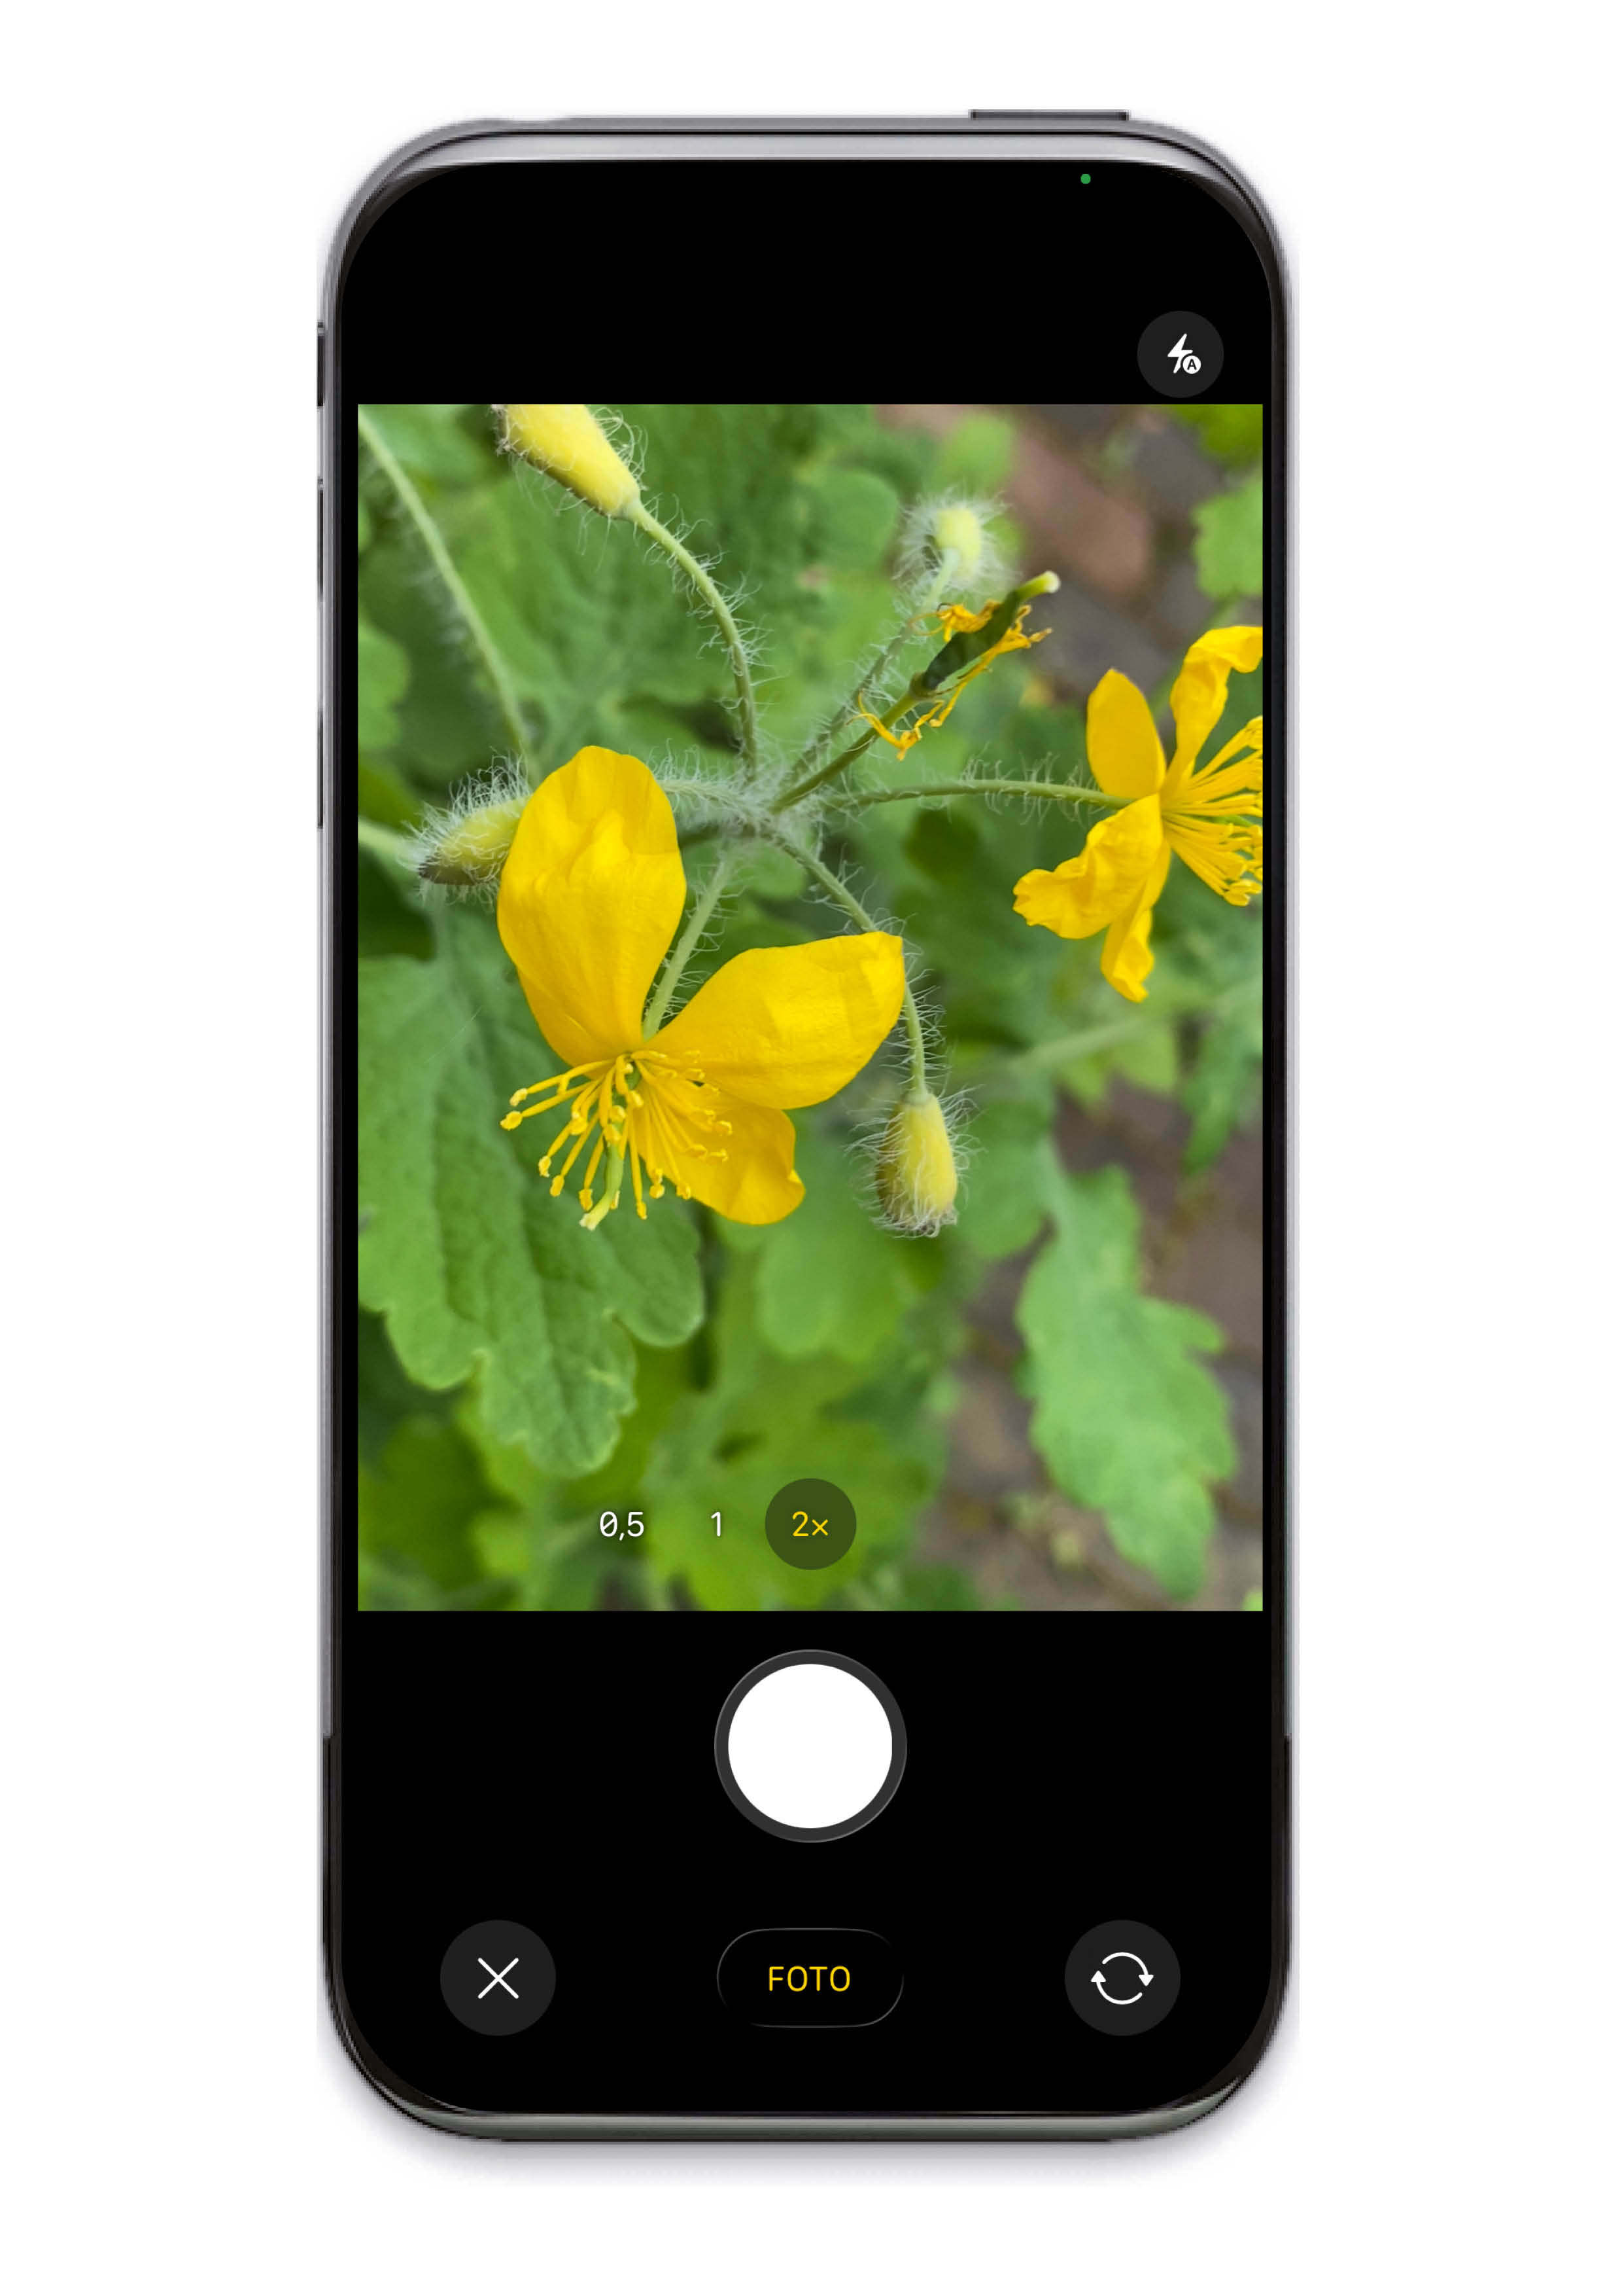
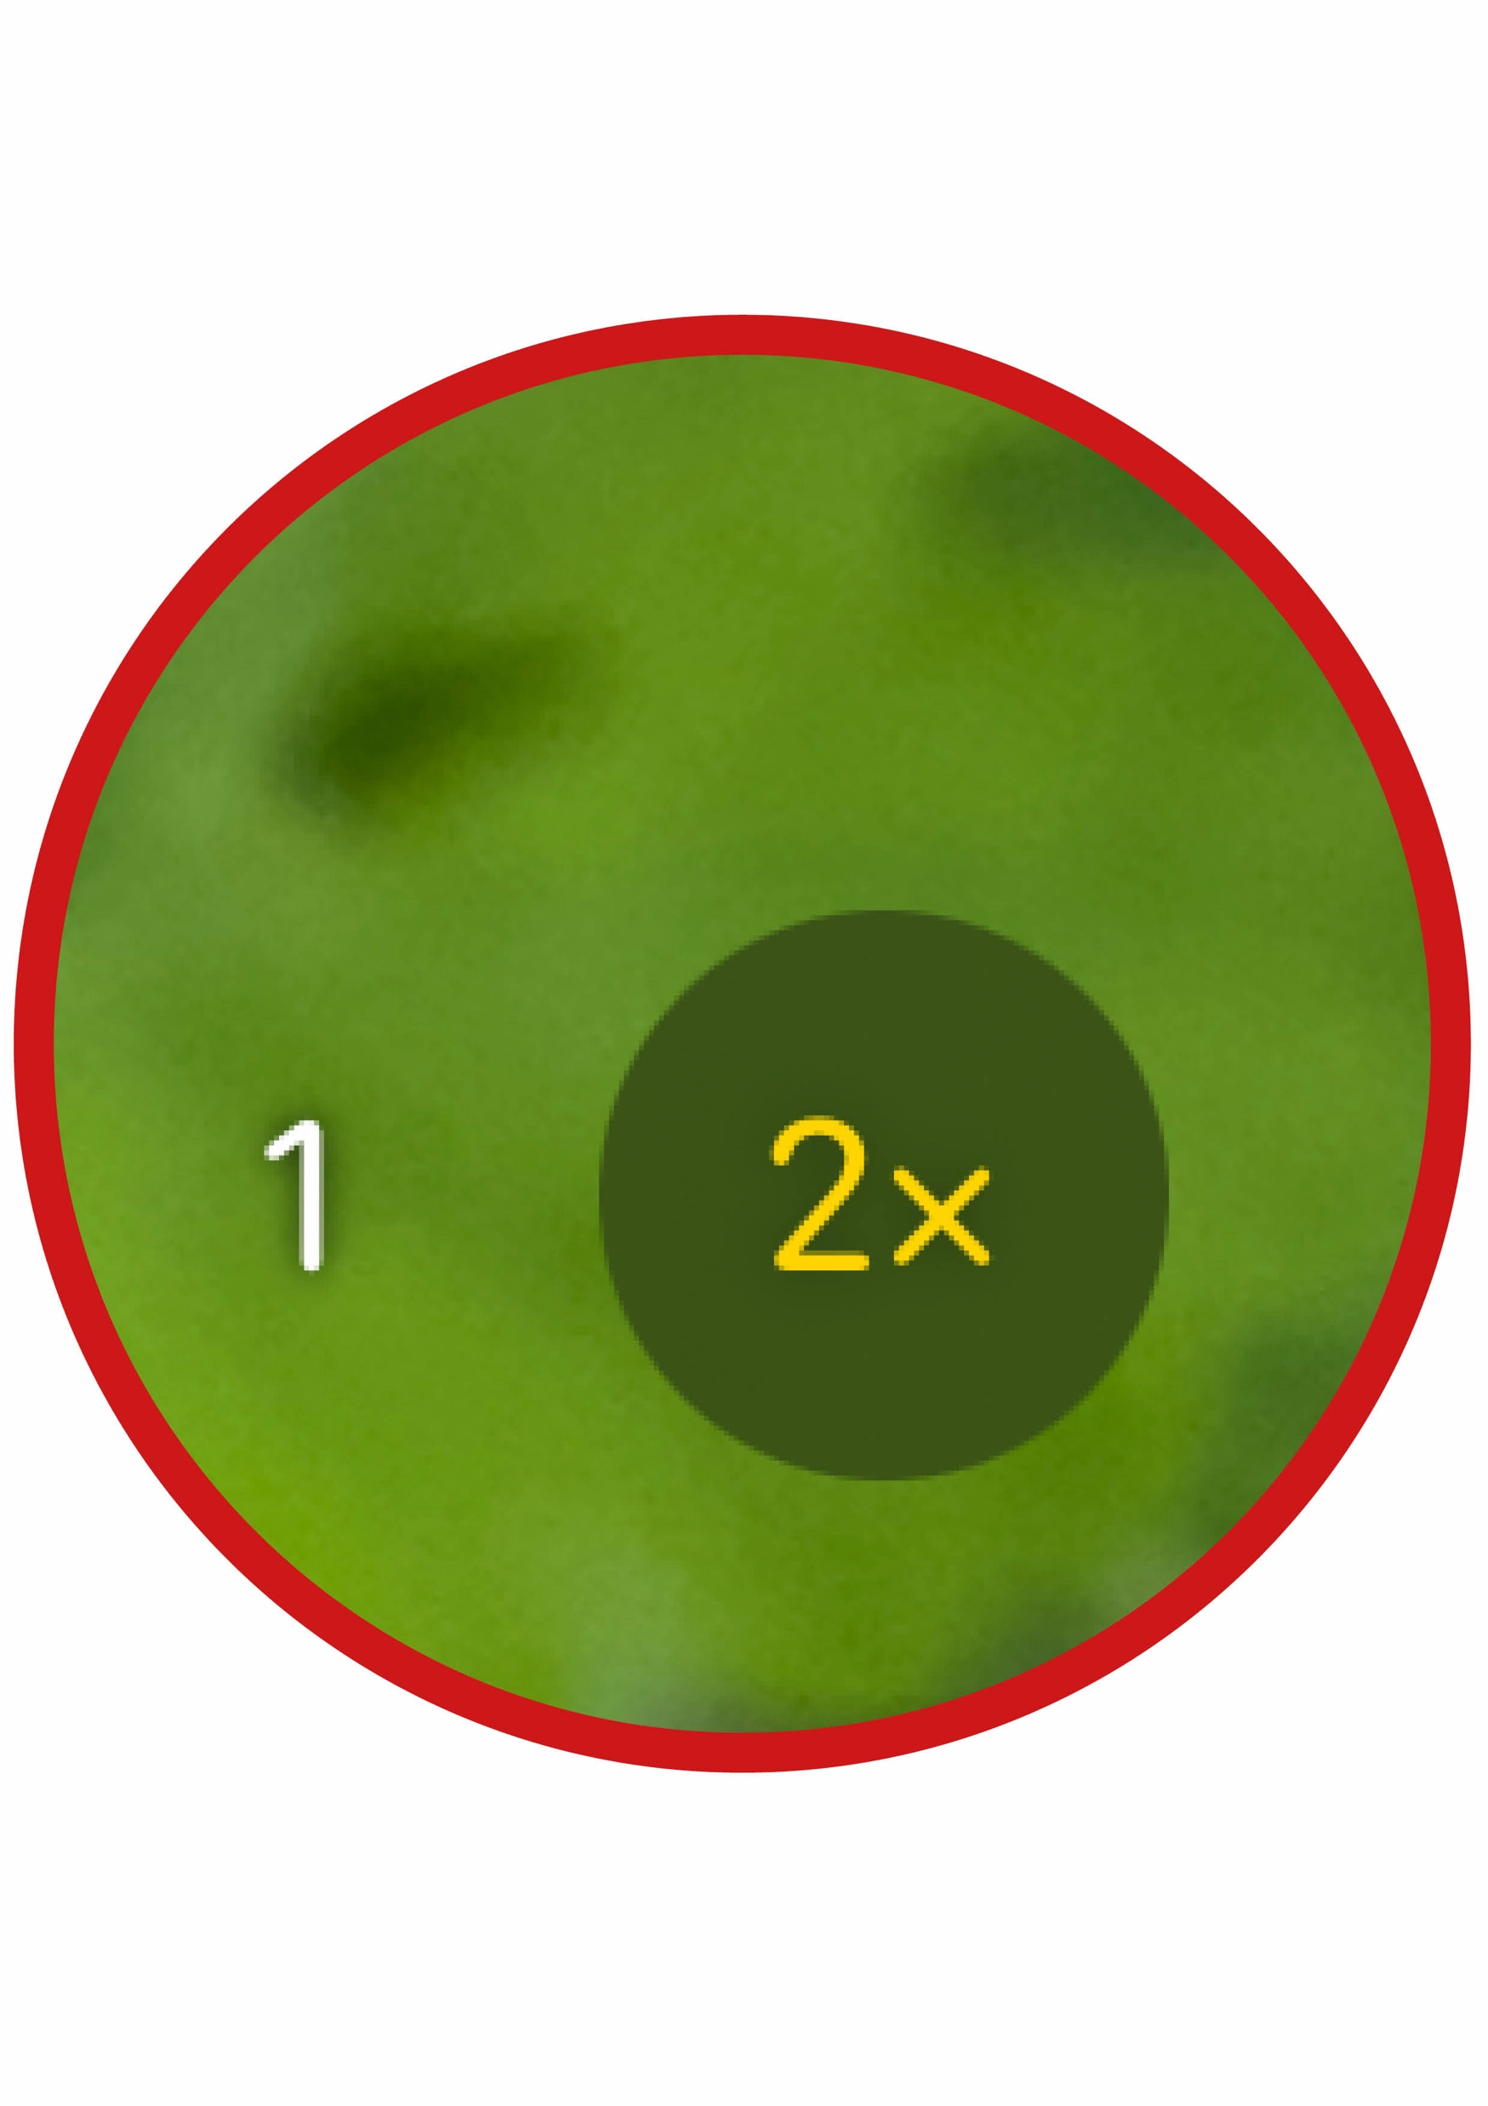
Naar de camera.
Om een wazige afbeelding te voorkomen, kun je beter de vergrootlens van je camera gebruiken.
Putter

Slide 20
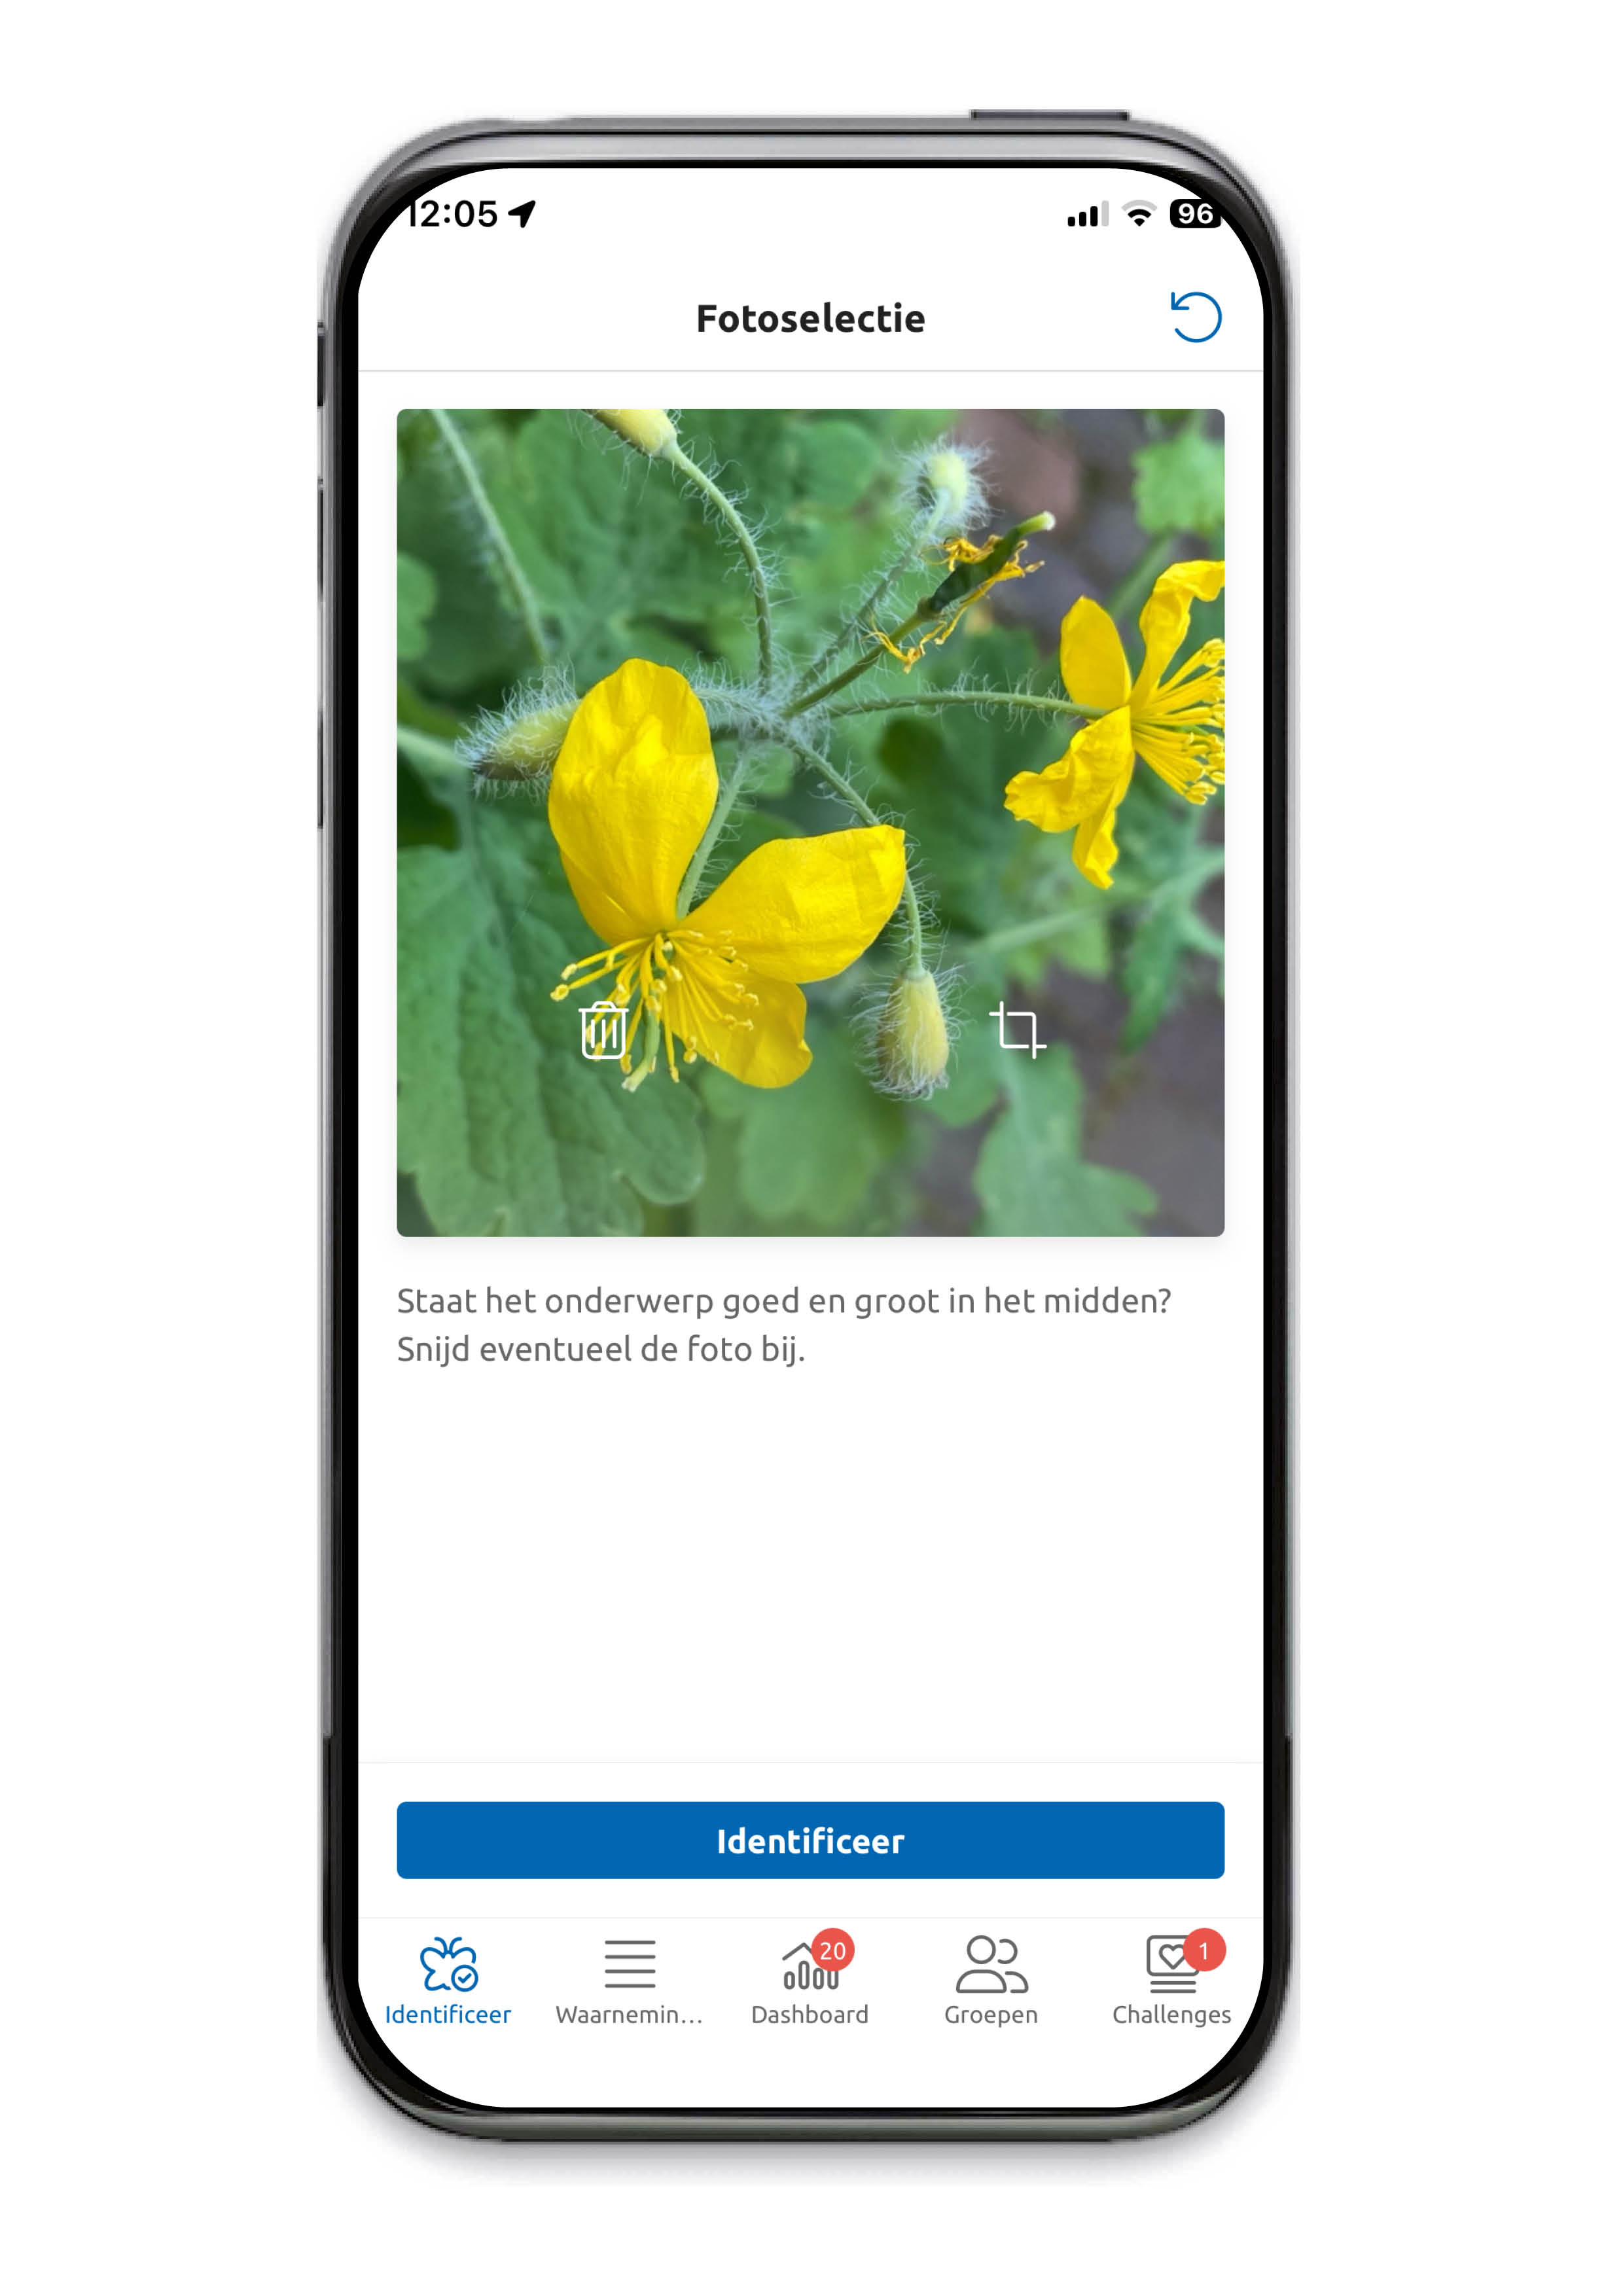
Putter

Slide 21

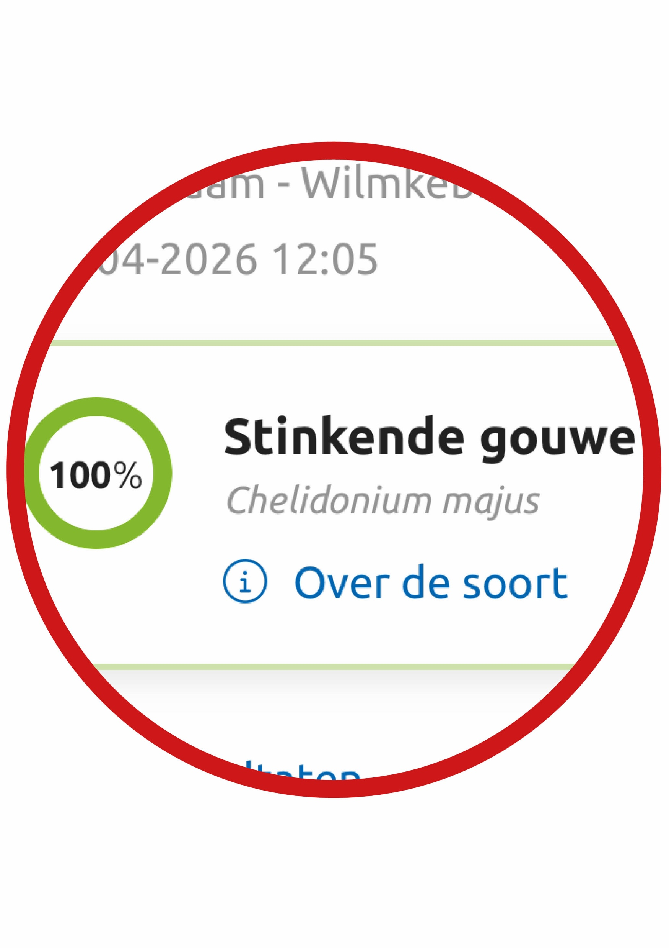
Putter

Slide 22
Putter

Slide 23
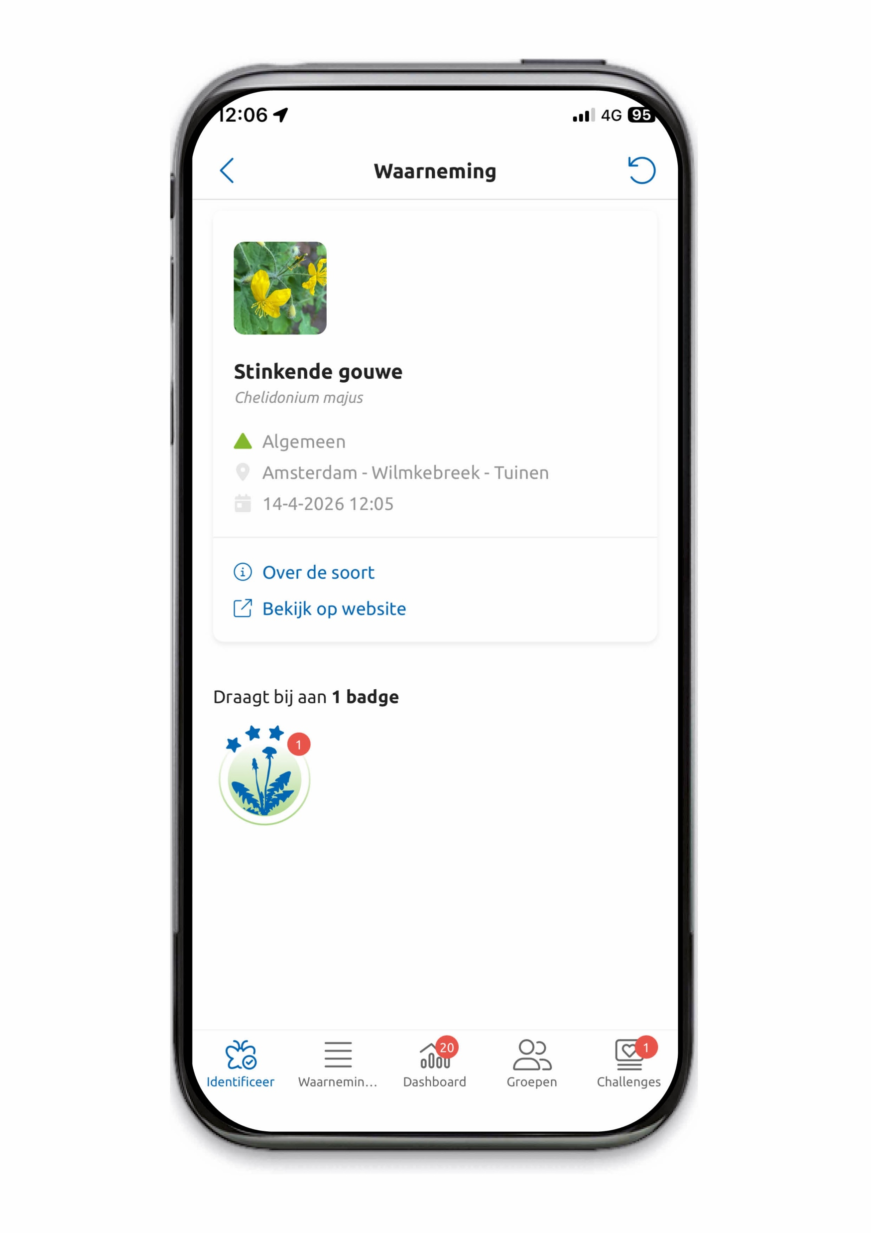
Deze waarneming is bewaard én onder jouw naam opgeslagen.
Putter

Slide 24
Deze waarneming is bewaard én onder jouw naam opgeslagen.
Putter

Slide 25
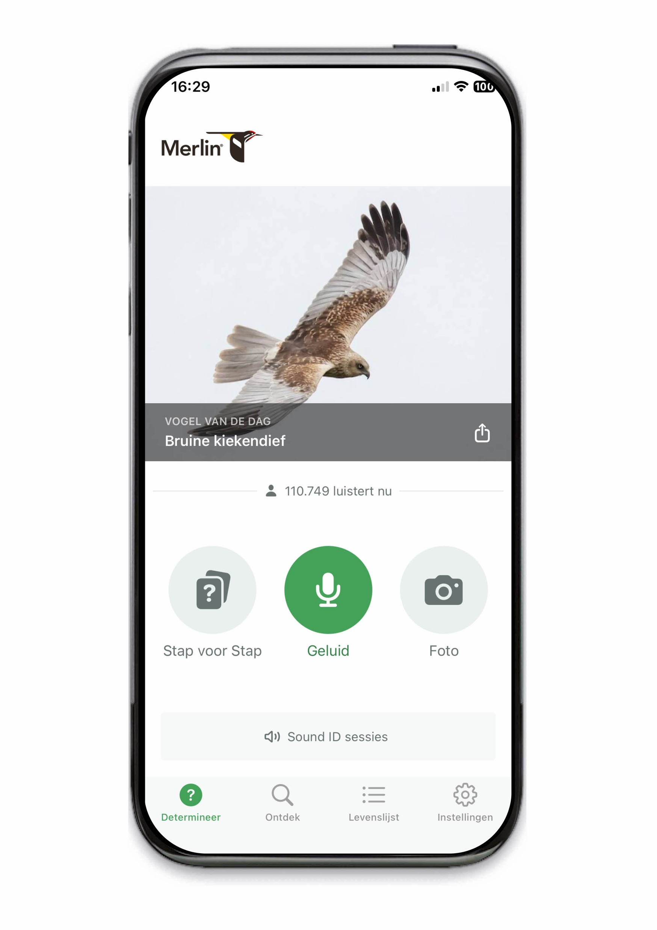
Als je geluid op waarneming.nl wilt plaatsen, dan kun je de zang van een vogel met bijvoorbeeld de app Merlin opnemen.
Putter

Slide 26
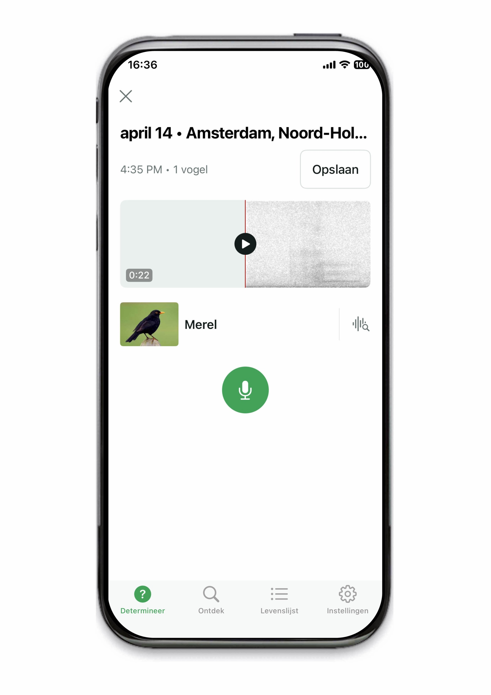
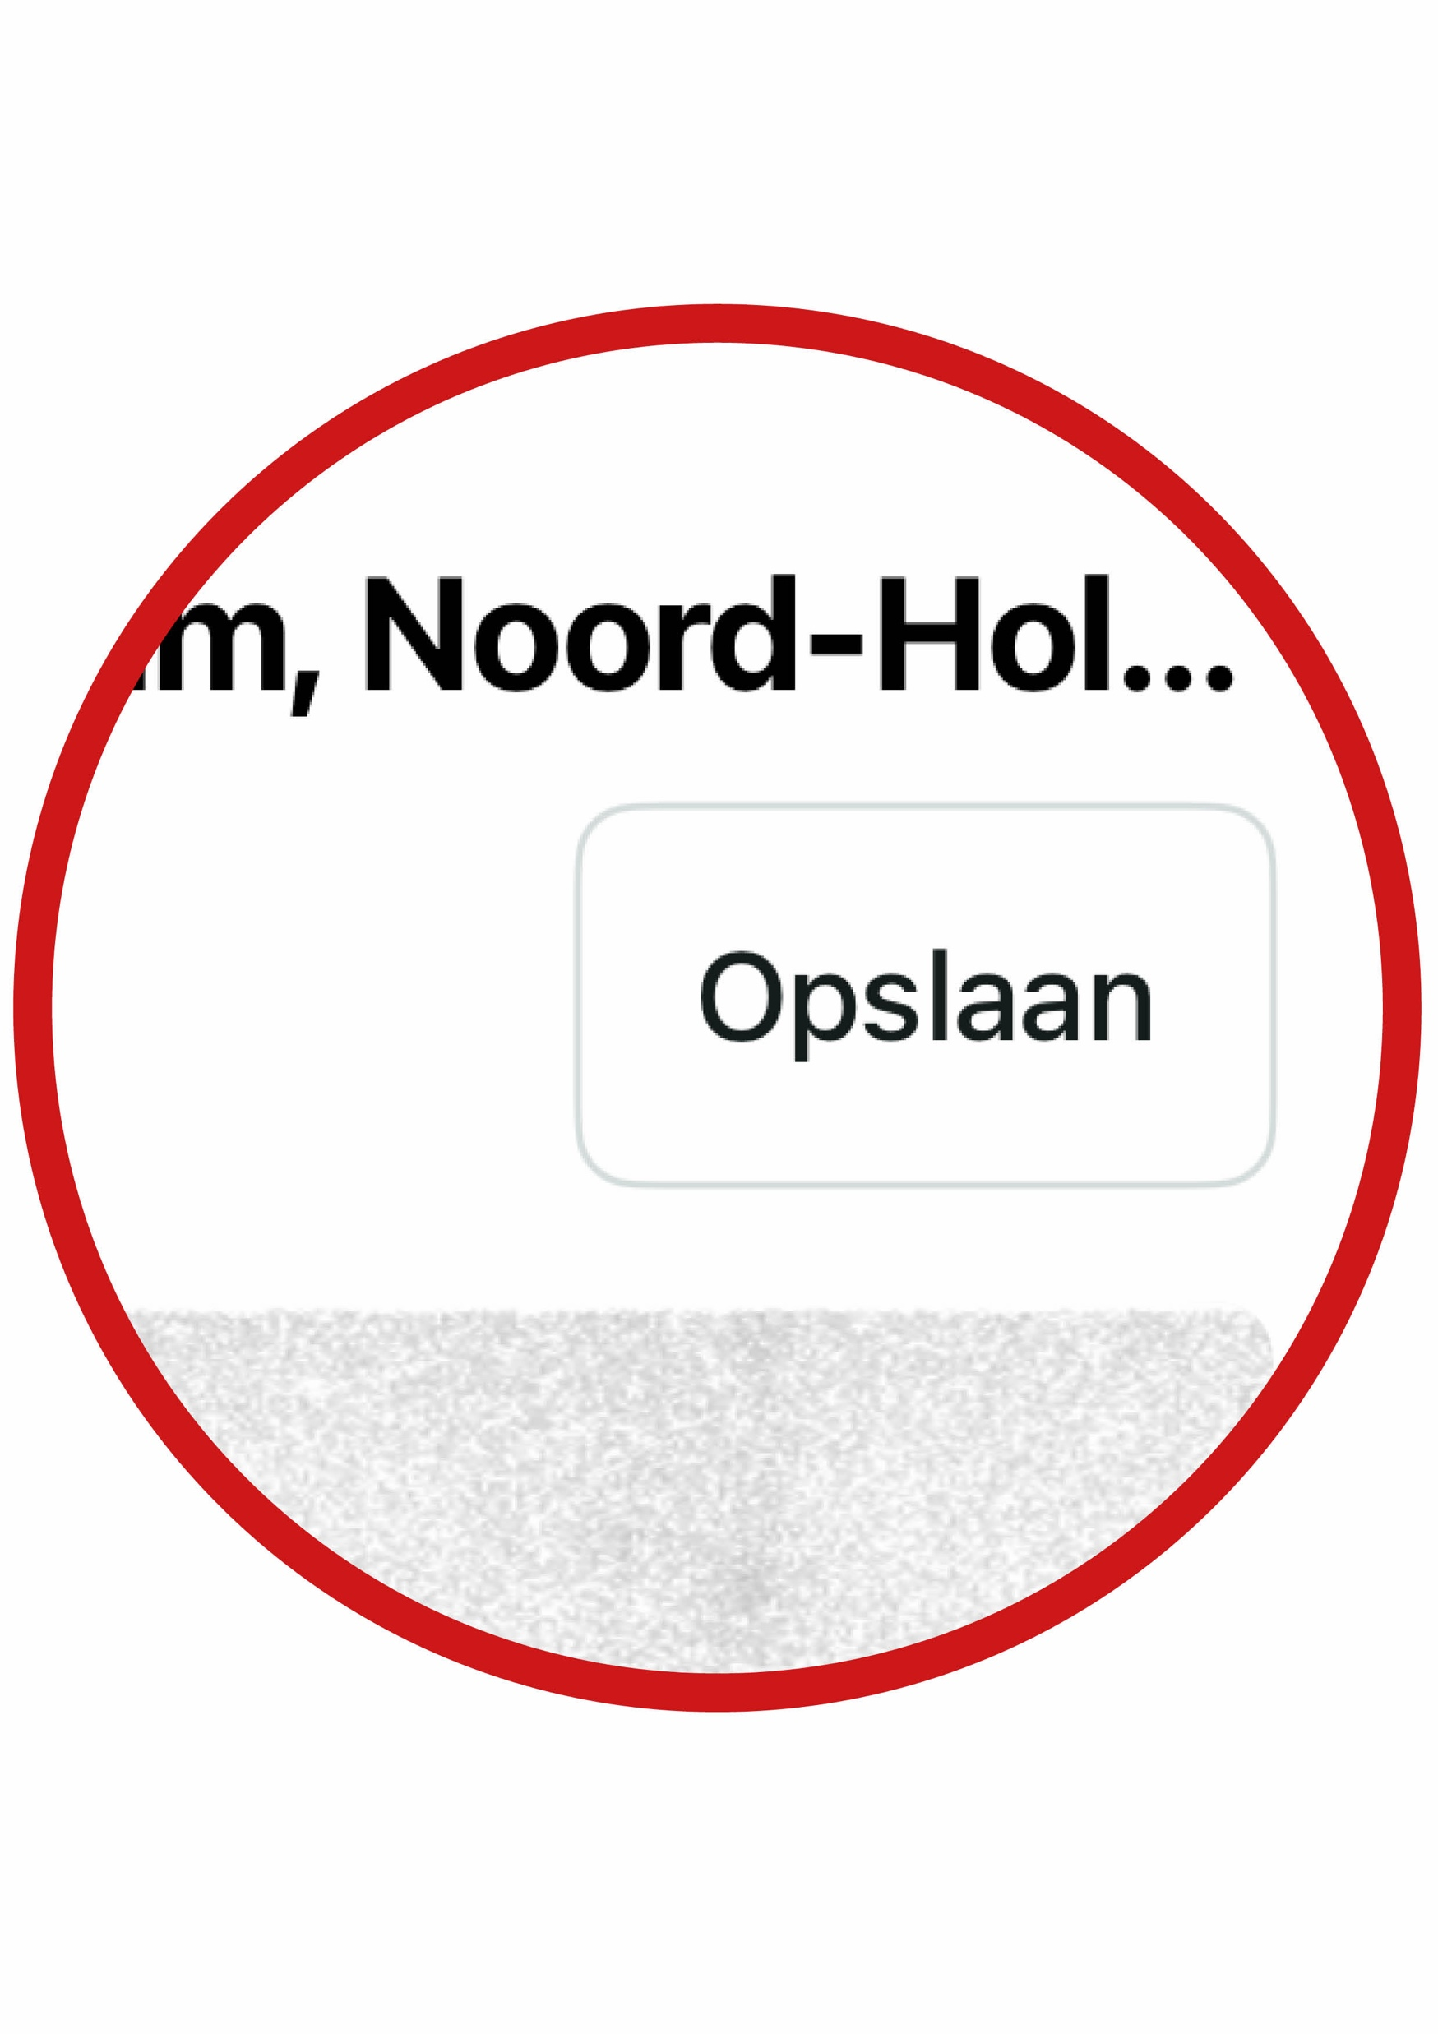
Geef je geluidsbestand een duidelijke naam
Putter

Slide 27
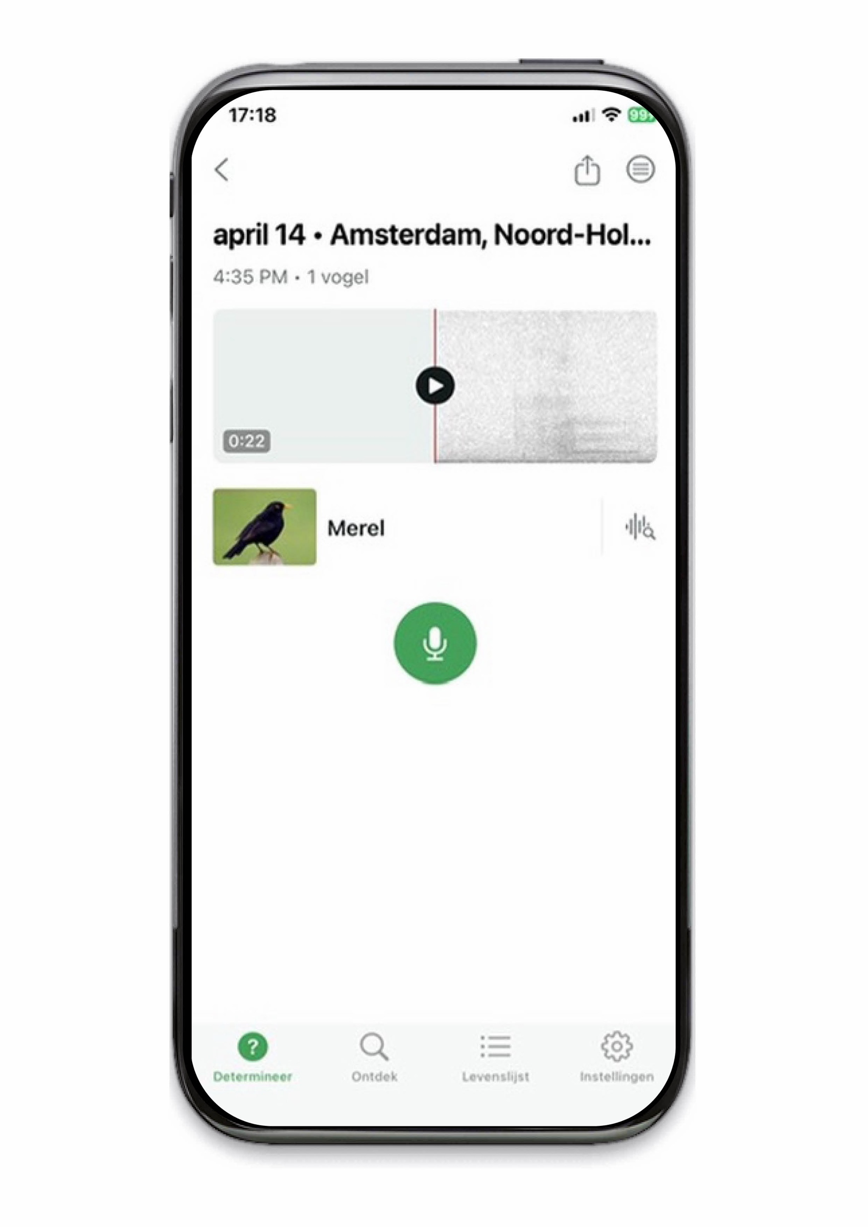
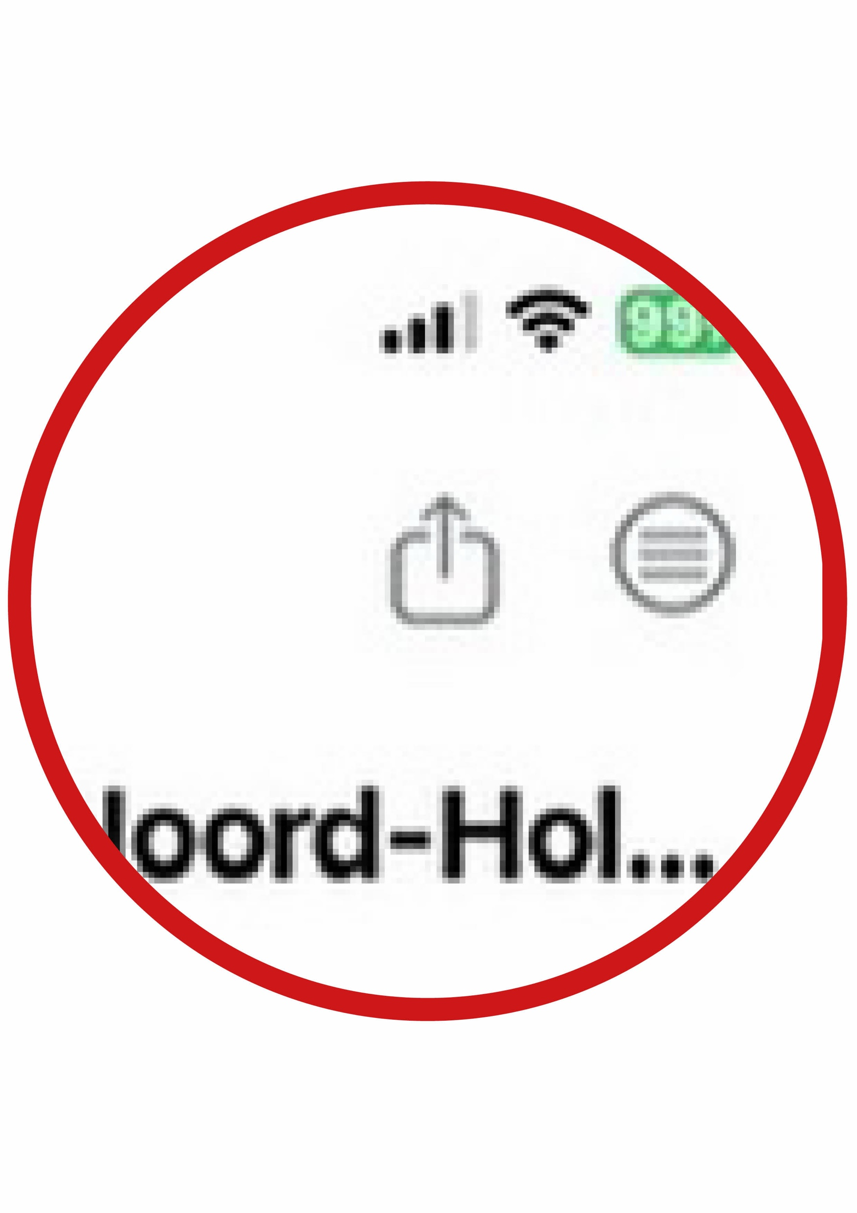
Upload je geluidsbestand naar een map op je smartphone.
Putter

Slide 28
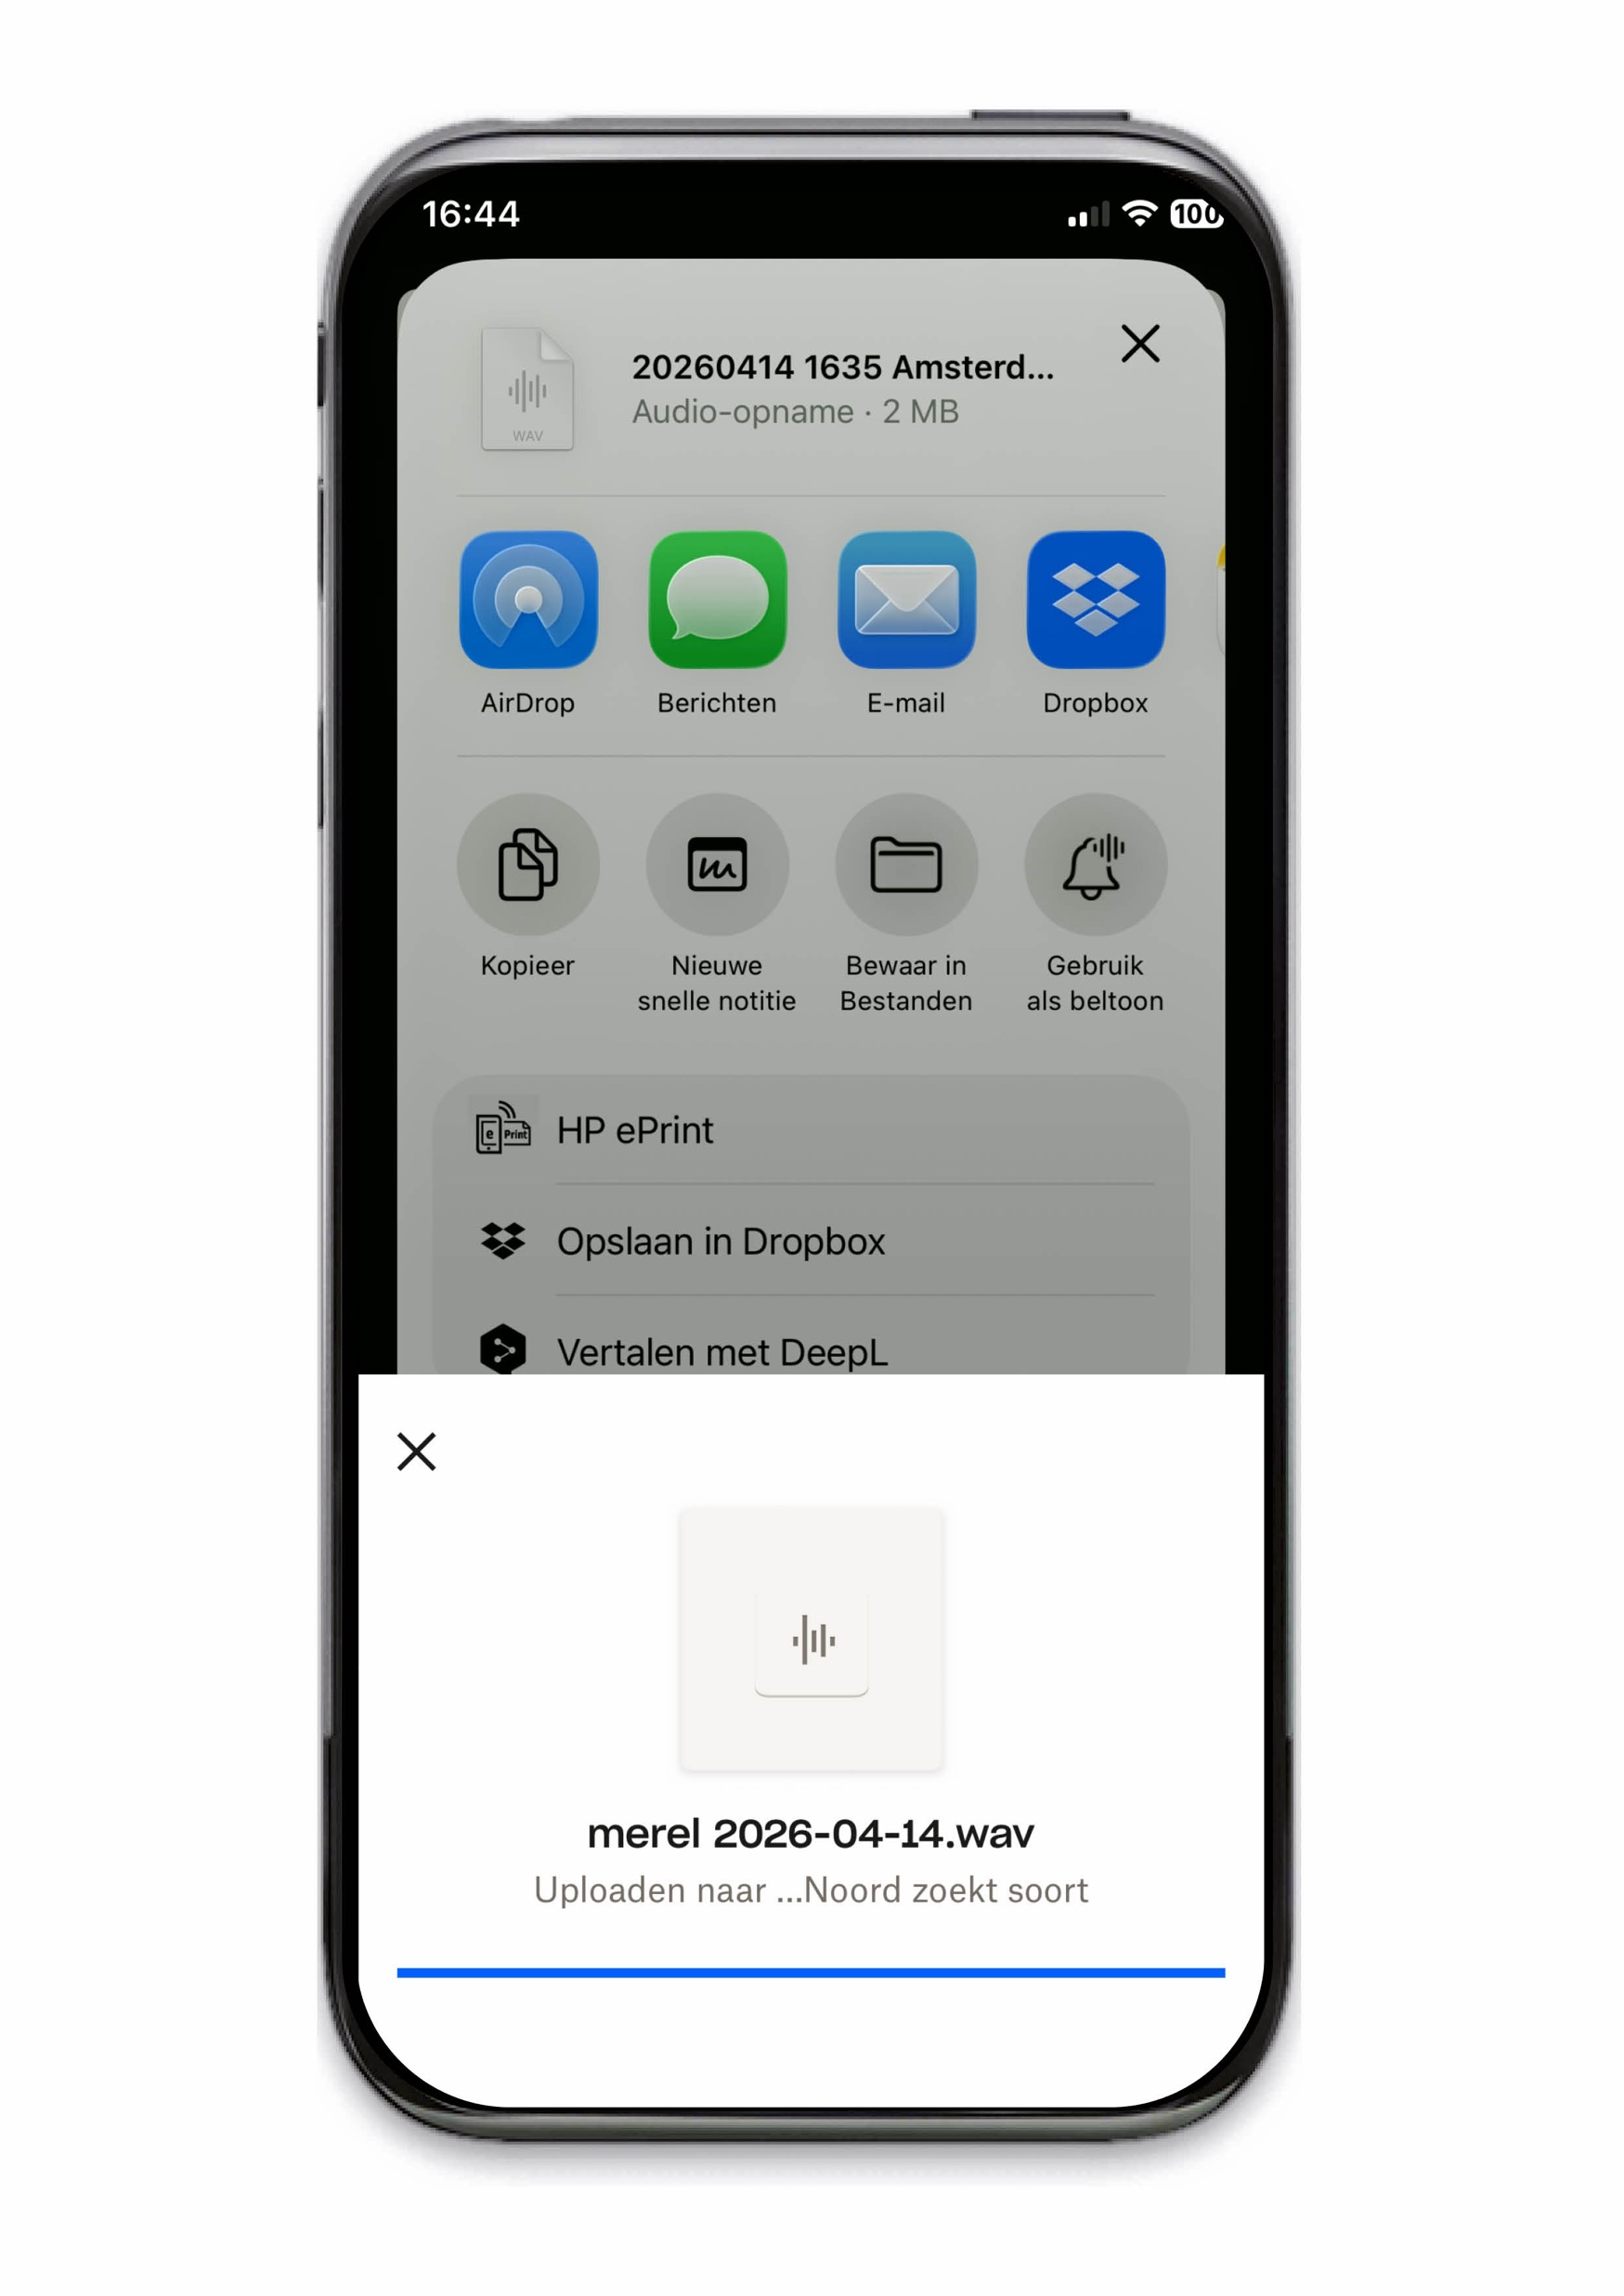
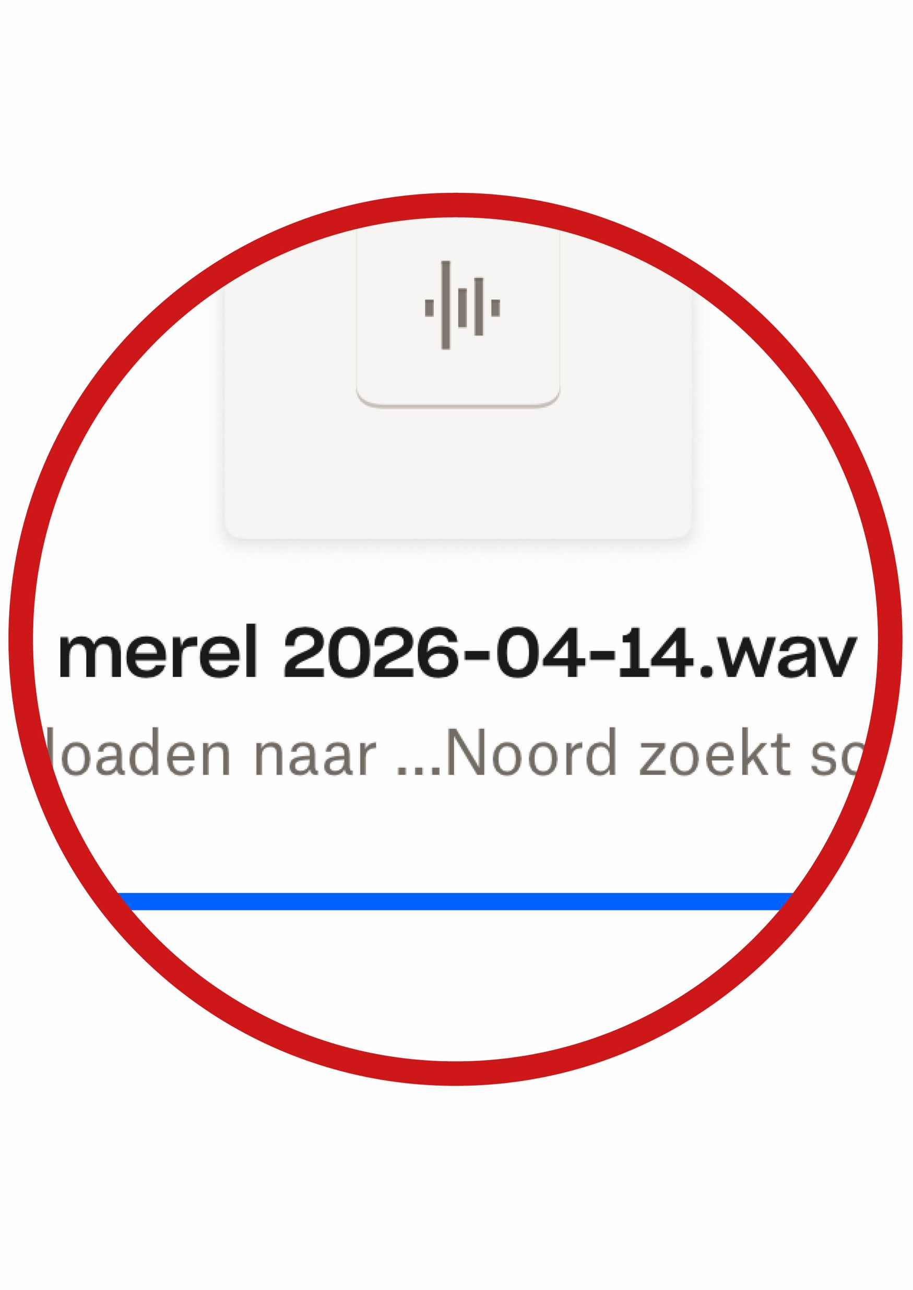
Putter

Slide 29
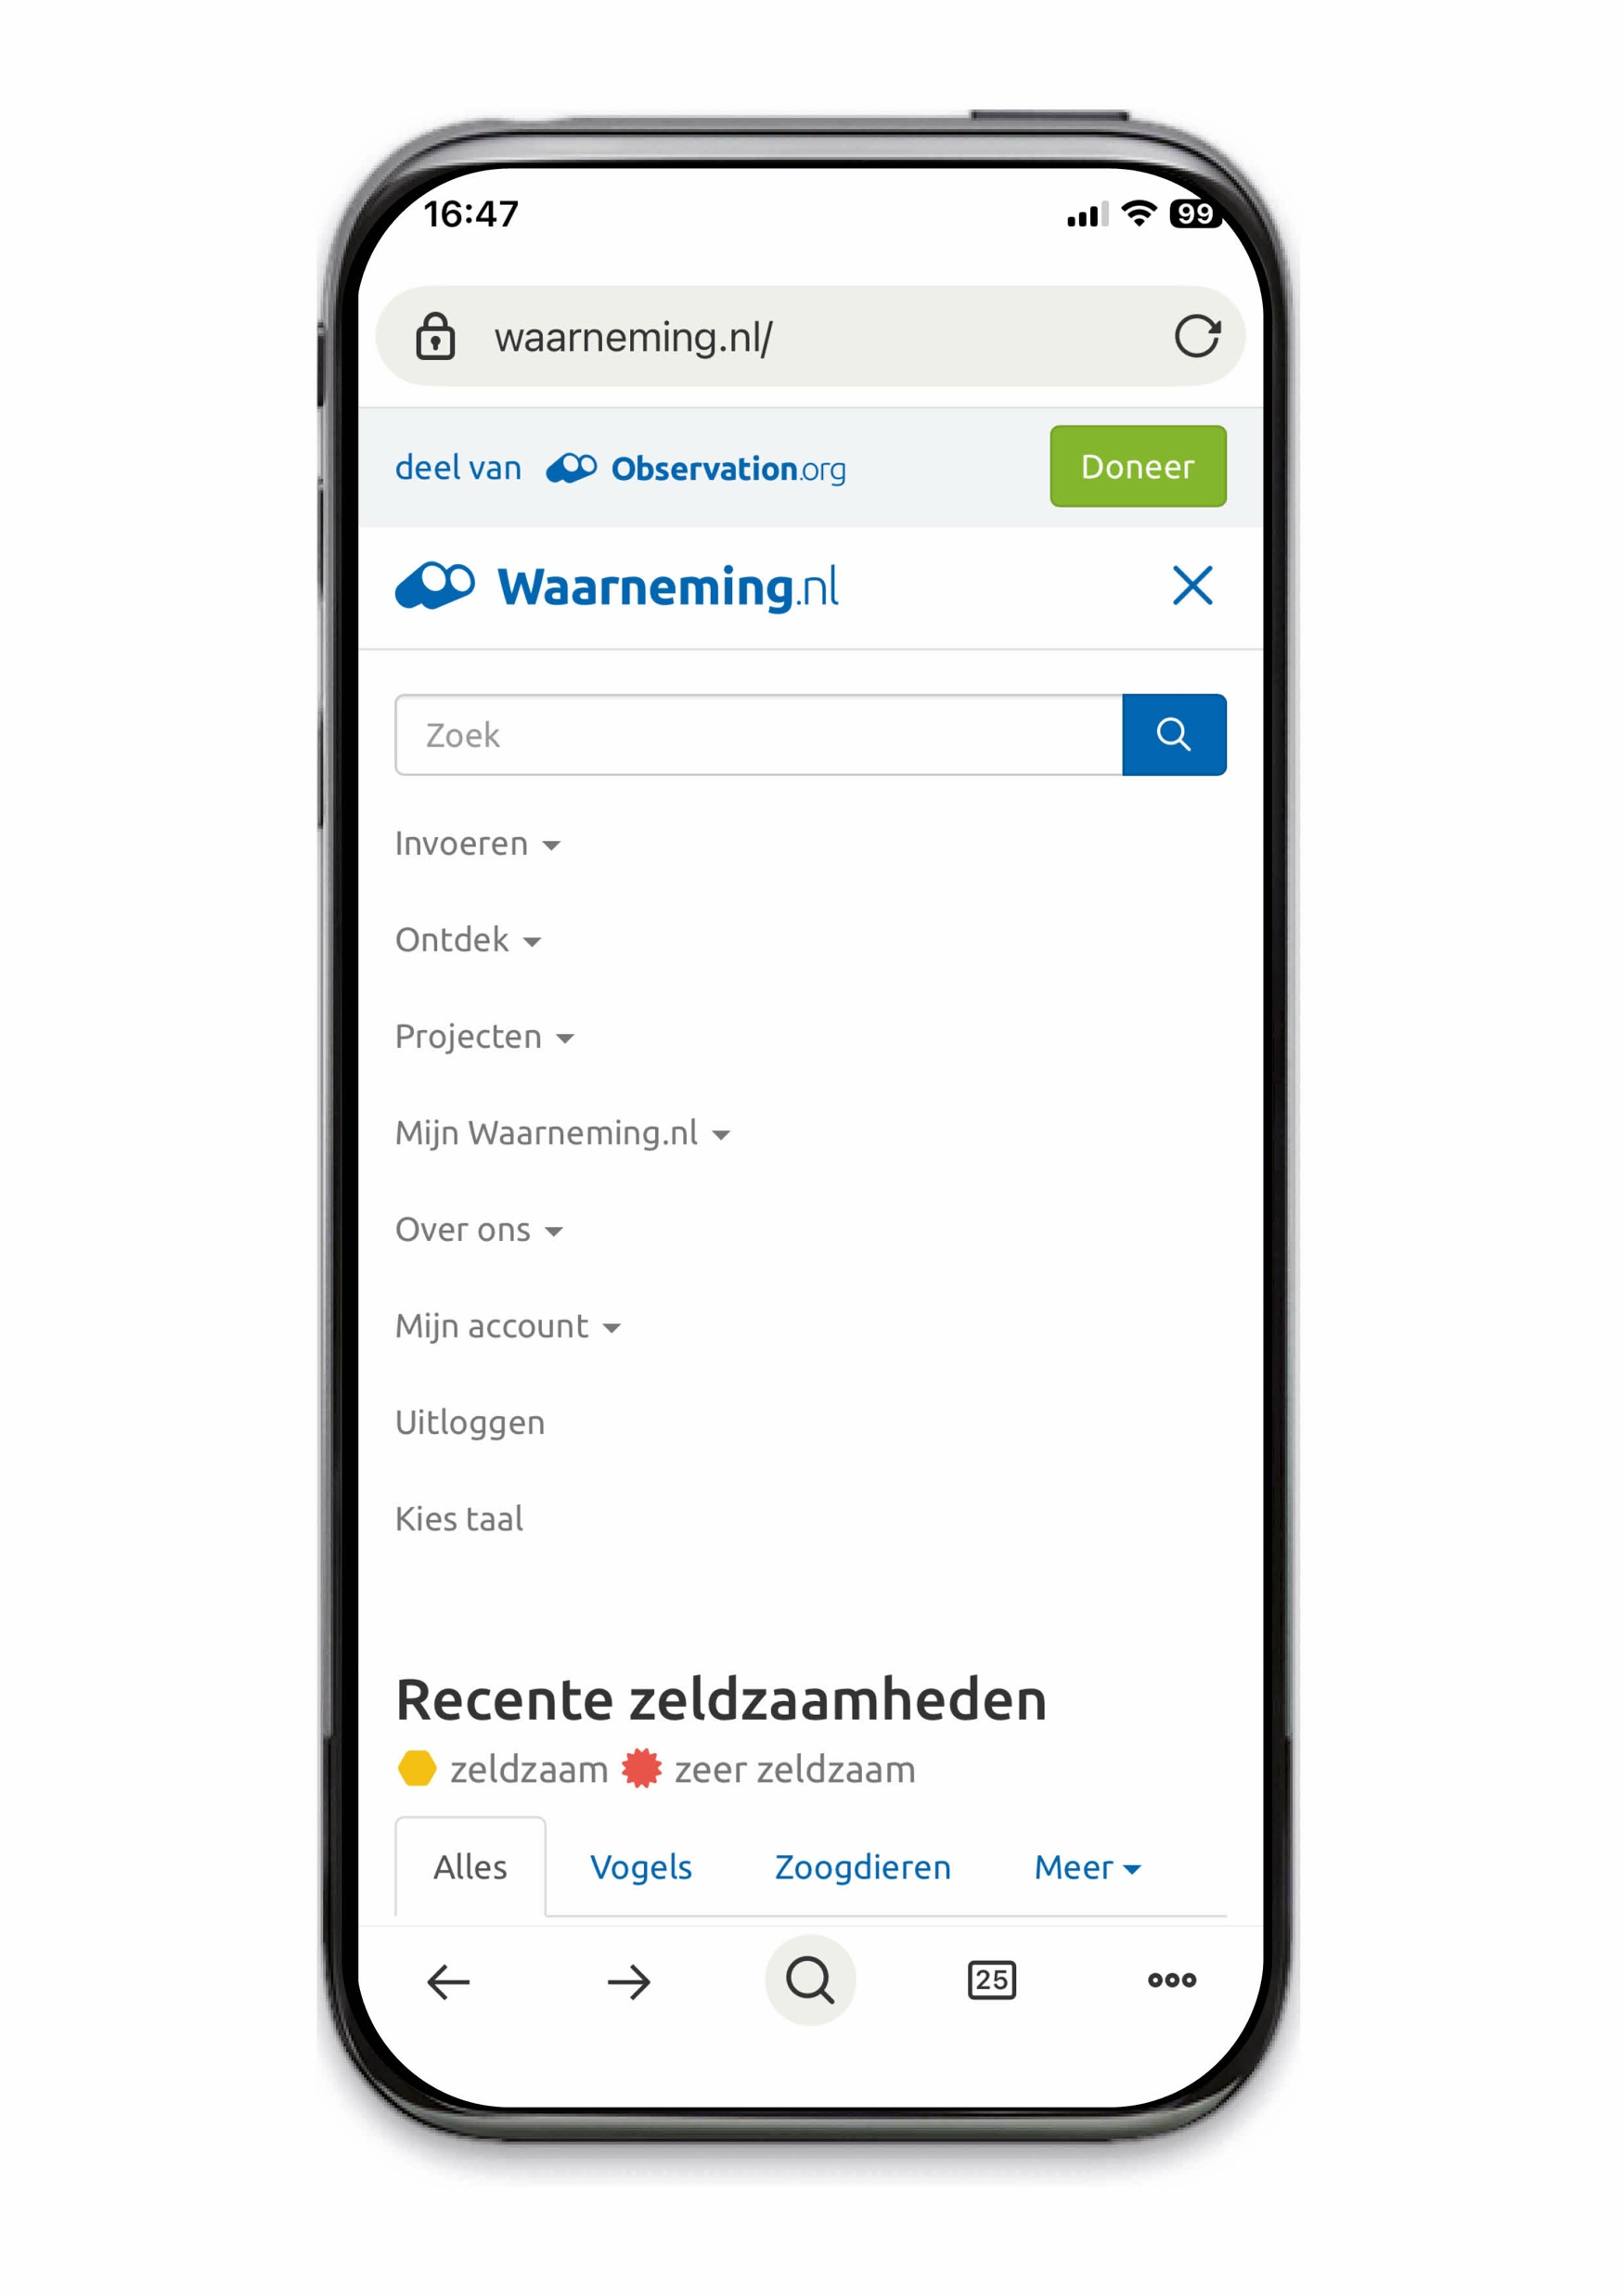
Open de website waarneming.nl om je geluidsbestand te plaatsen.
Putter

Slide 30
Putter

Slide 31
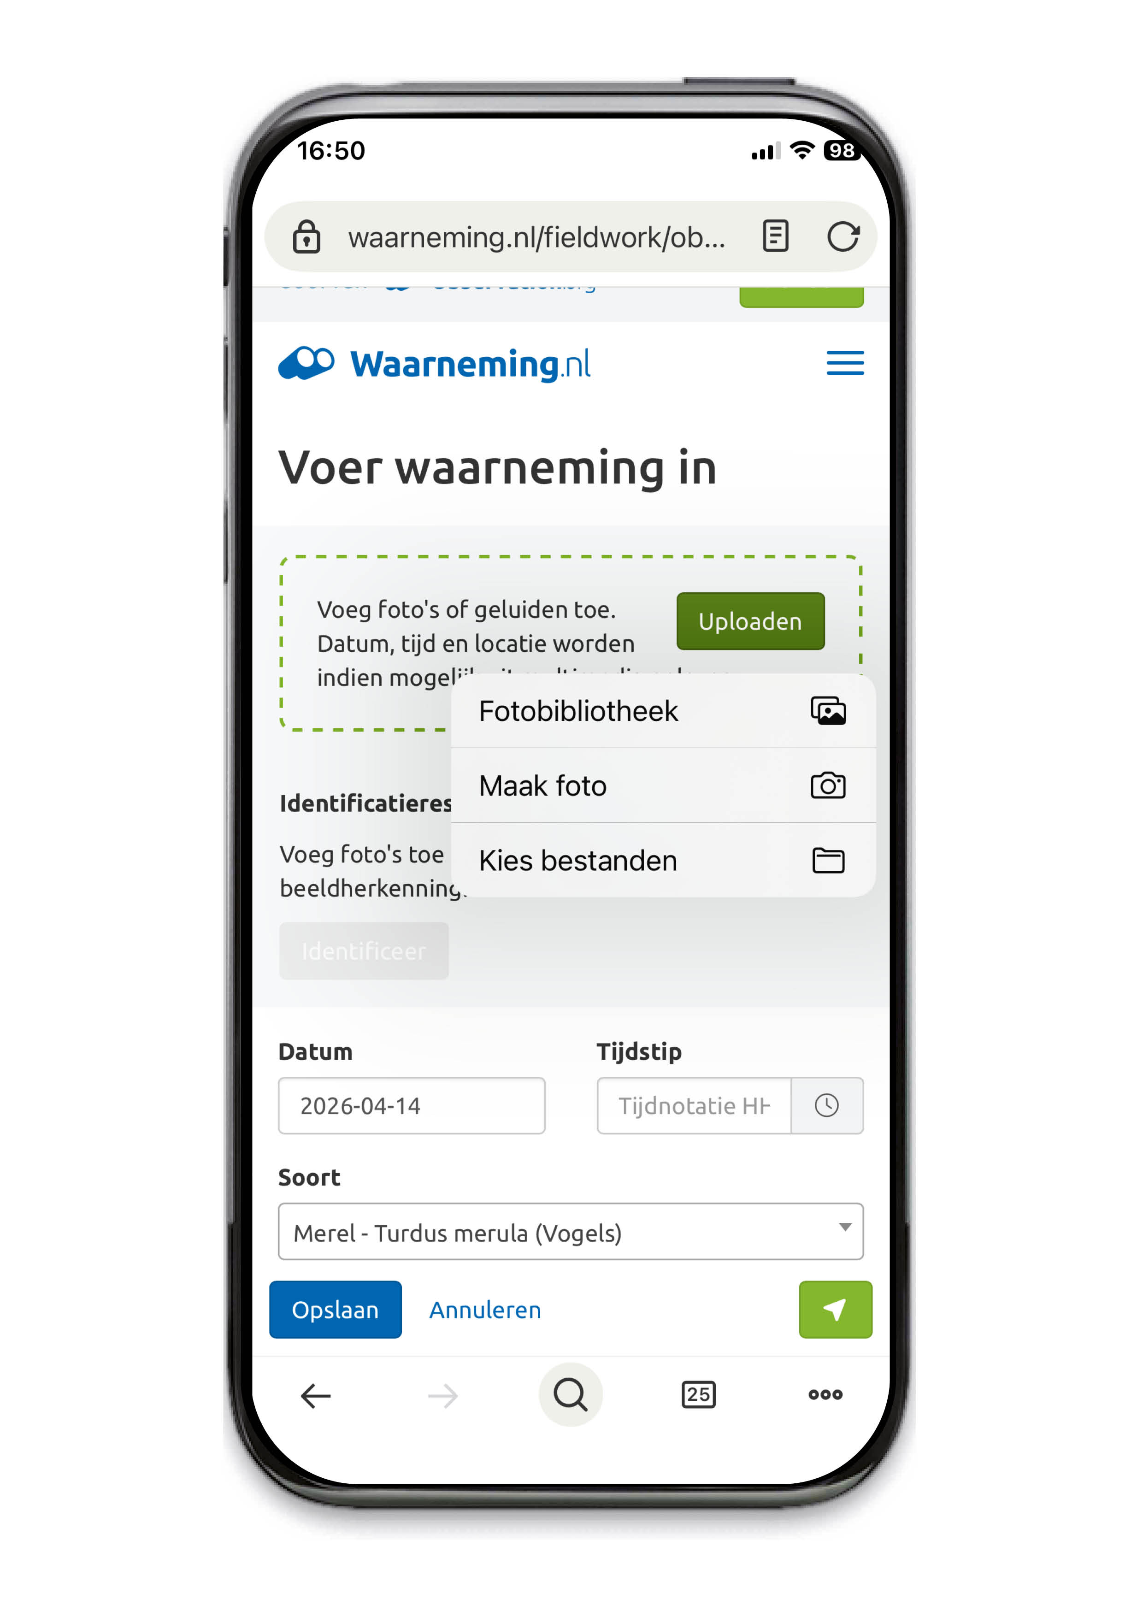
Putter

Slide 32
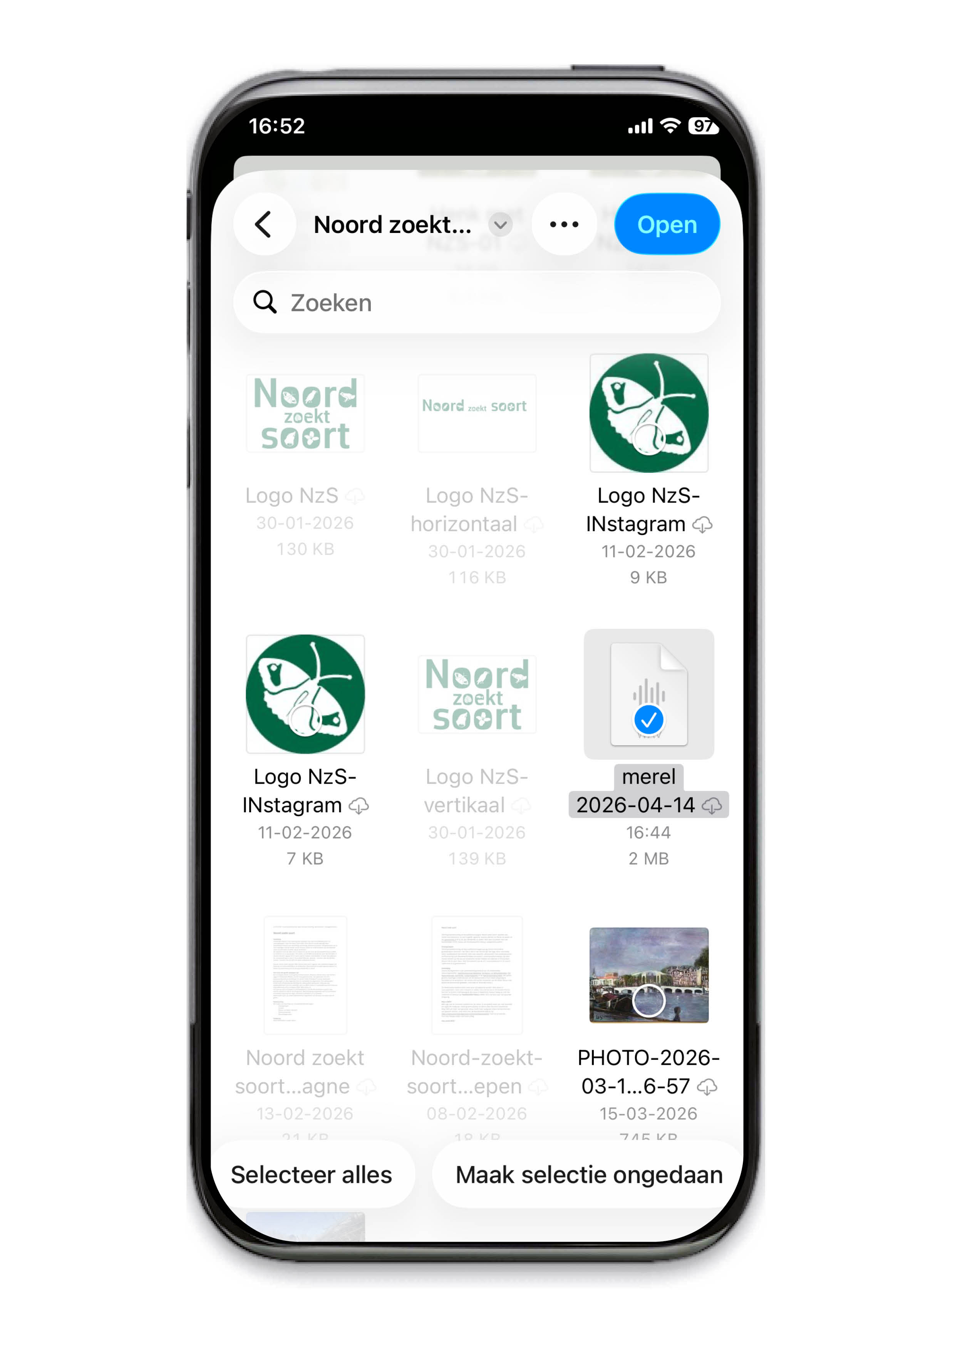
Selecteer het geluidsbestand.
Putter

Slide 33
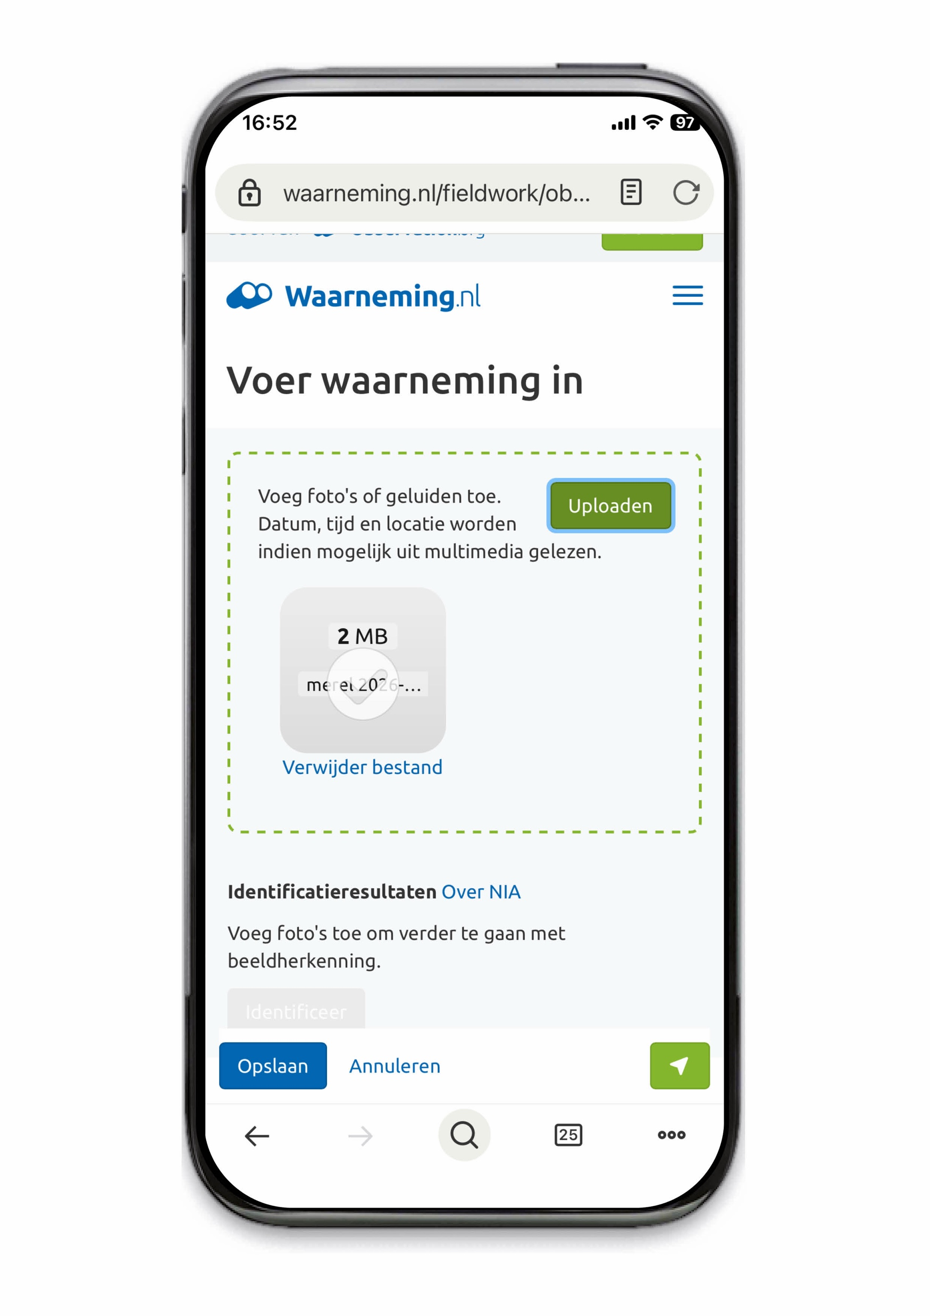
Putter

Slide 34
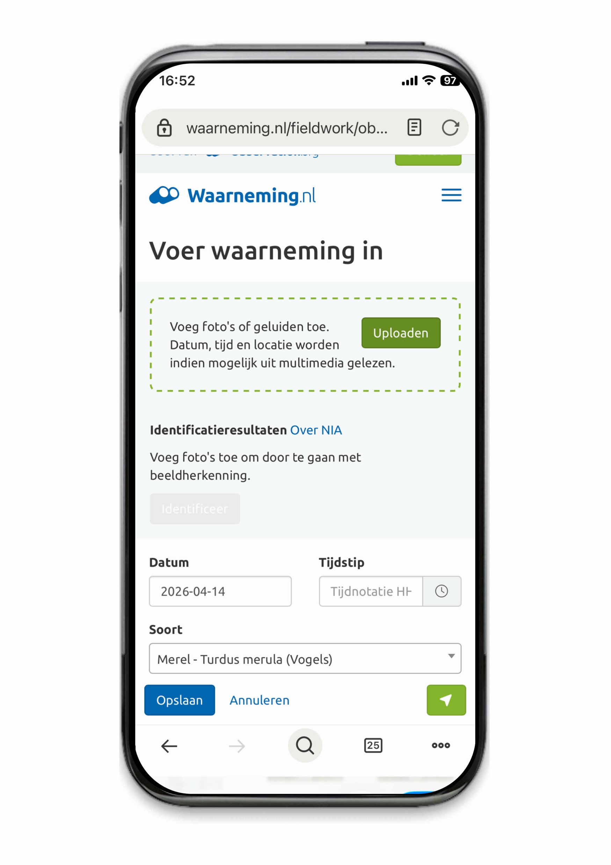
Waarneming.nl herkent het geluid (nog) niet. Je moet dus zelf de soortnaam, die je gevonden hebt bij bijvoorbeeld de app Merlin, invullen.
Putter

Slide 35
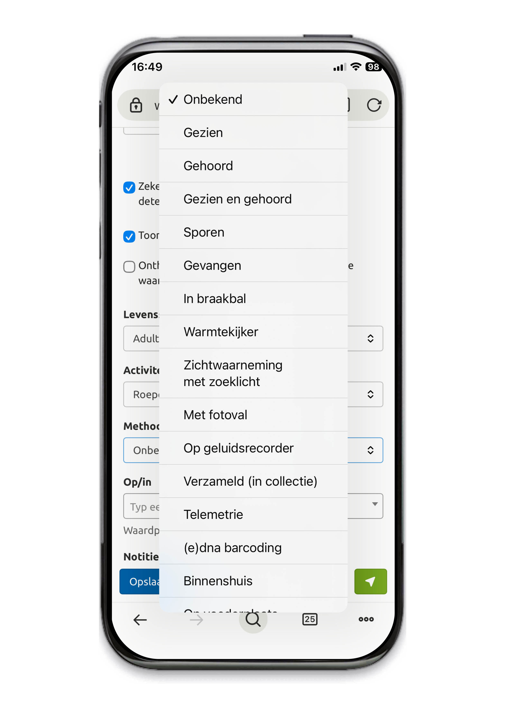
Je kunt nog overige bijzonderheden aangeven.
Putter

Slide 36
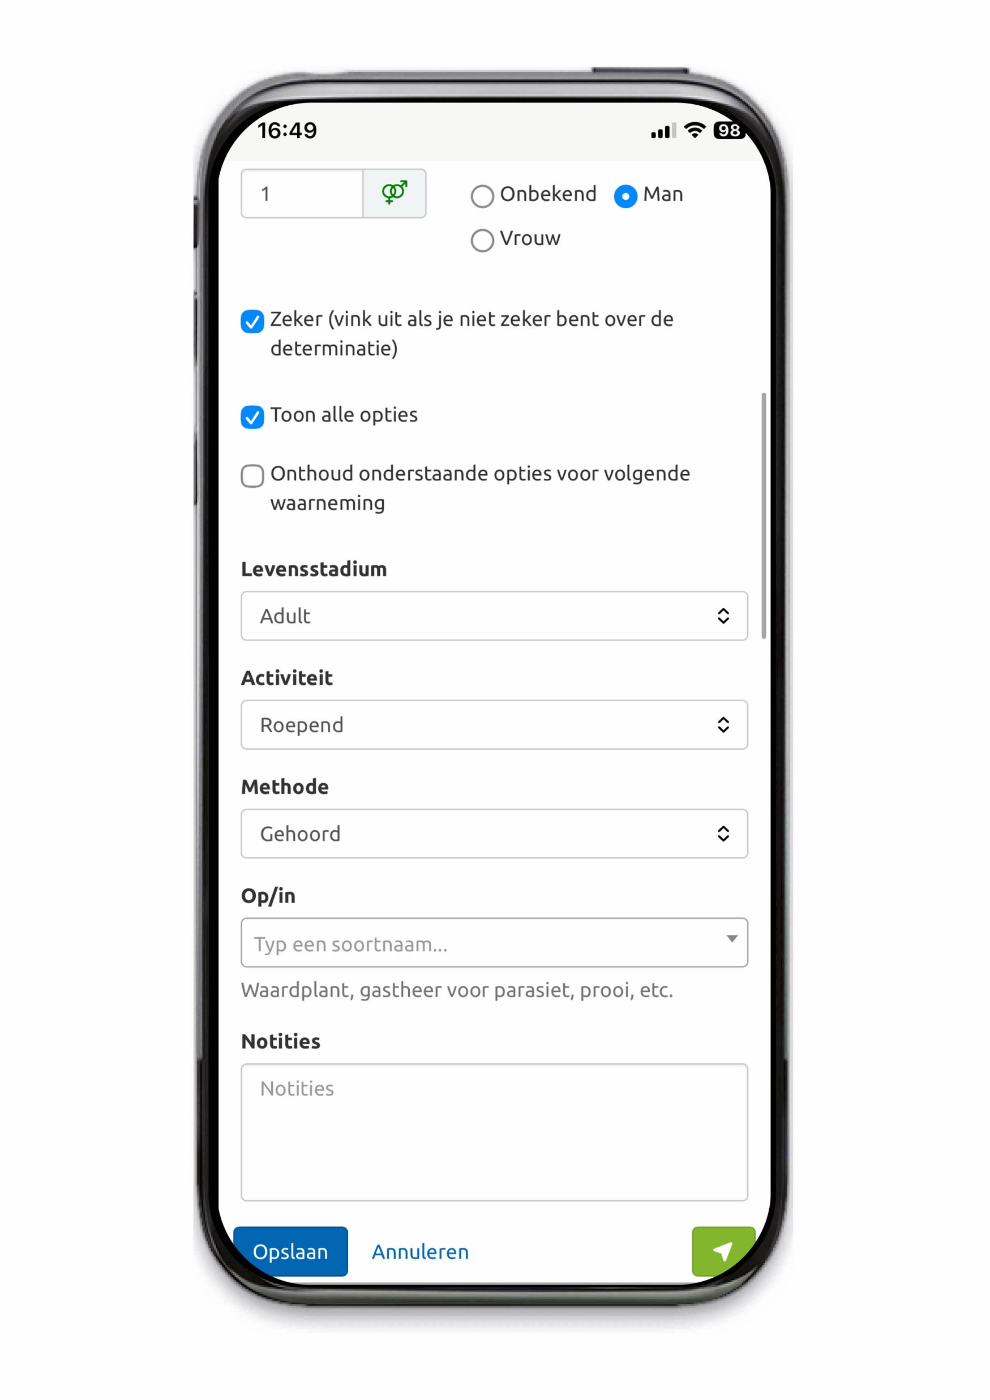
Putter

Slide 37


